Slide 1
ИГРА
-
дело серьёзное

Slide 2
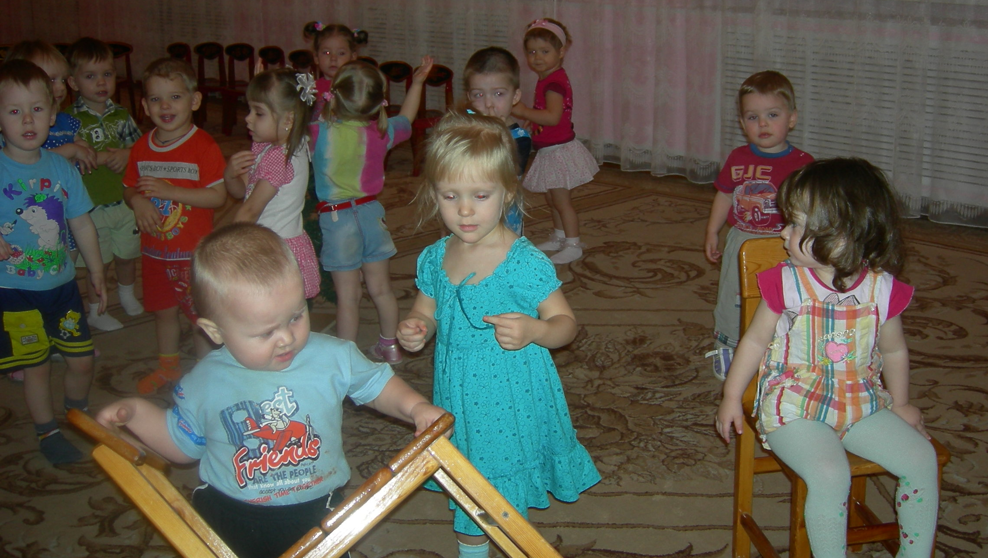
Малышей привели в детский сад, они такие непохожие друг на друга. Все с разными характерами: молчаливые, разговорчивые, драчуны и забияки.
Для большинства ребят группа детского сада является первым детским обществом, где они приобретают первоначальные навыки коллективных отношений.

Slide 3
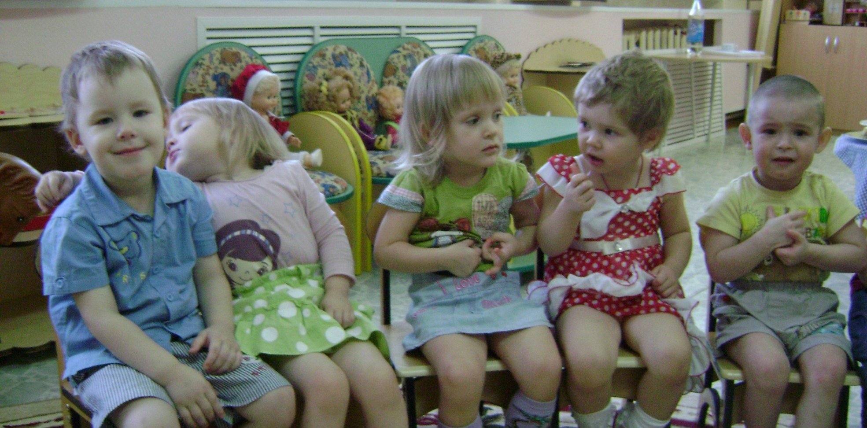
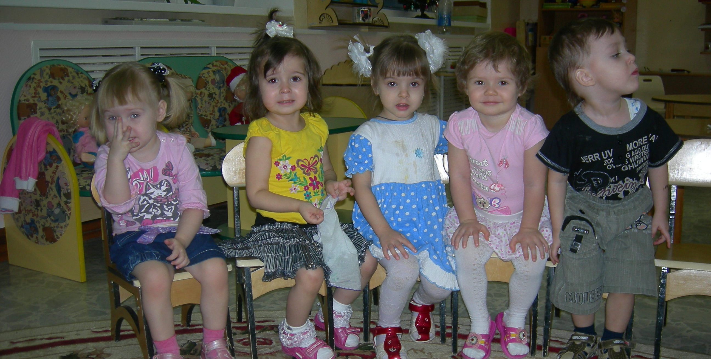
Надо помочь каждому ребёнку начать жить общими интересами, подчиняться требованиям большинства, проявлять доброжелательность к сверстникам.
Поэтому мы ставим перед собой задачу воспитывать это чувство у детей с первых дней пребывания в детском саду.

Slide 4
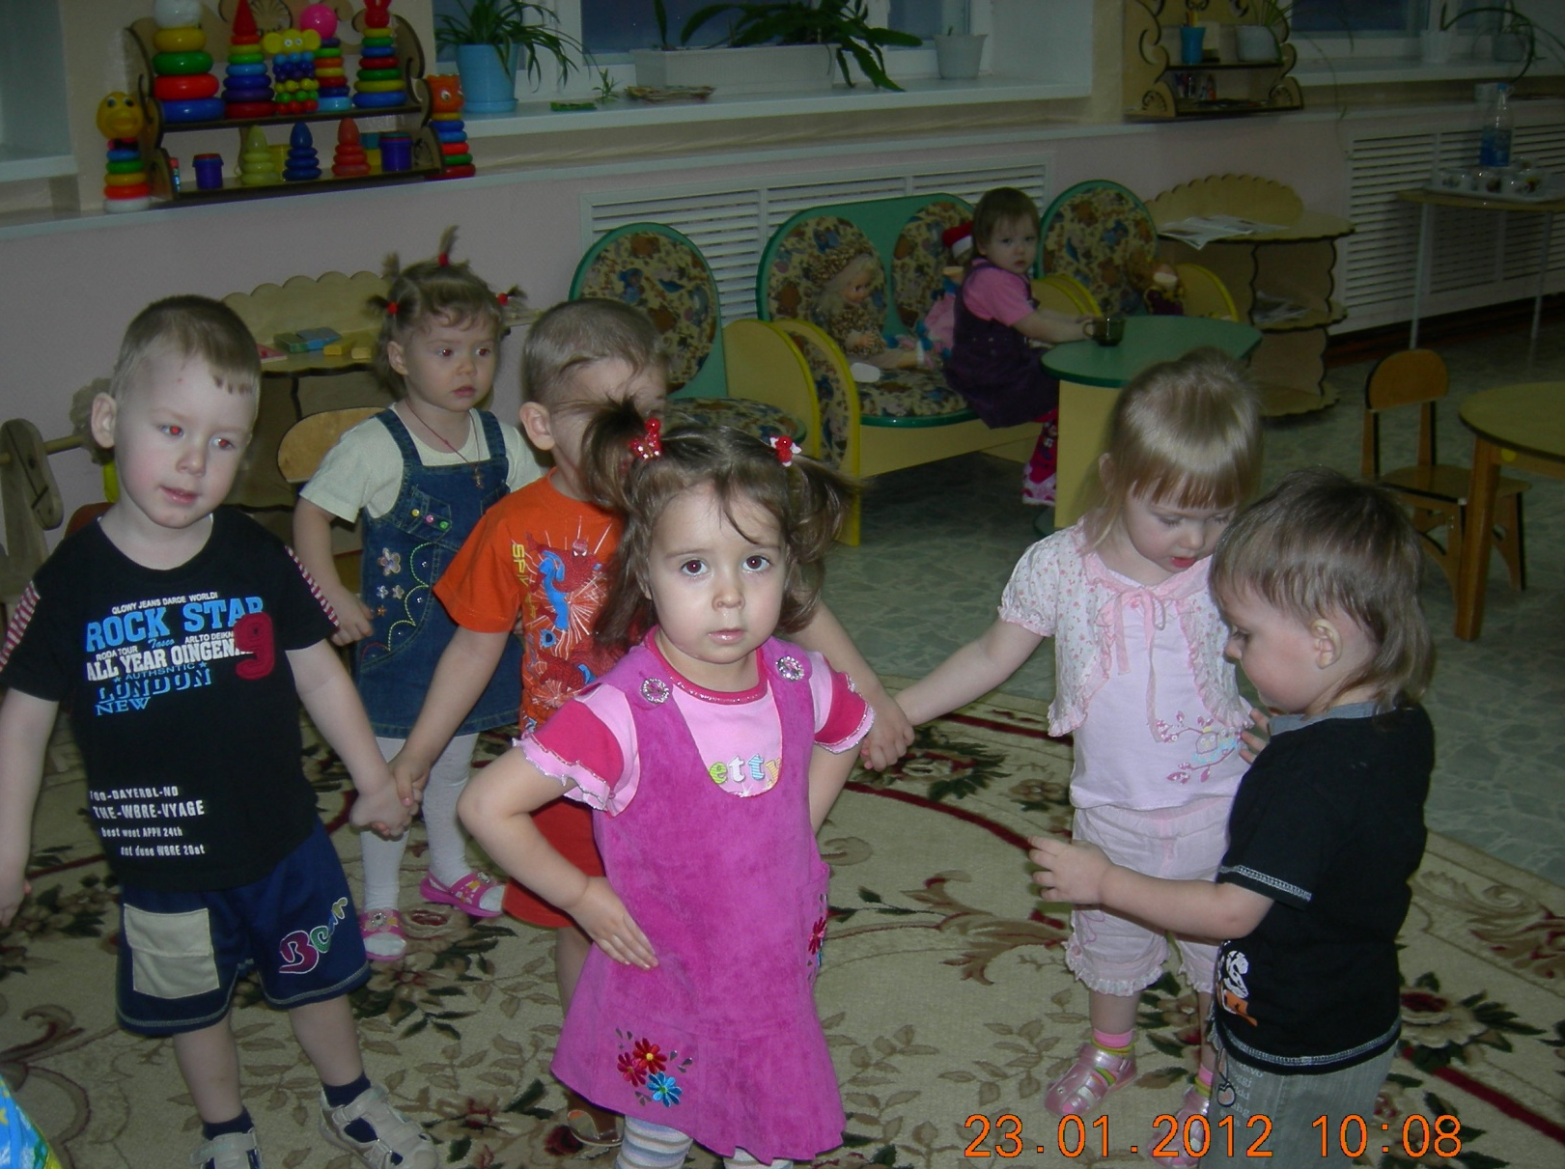
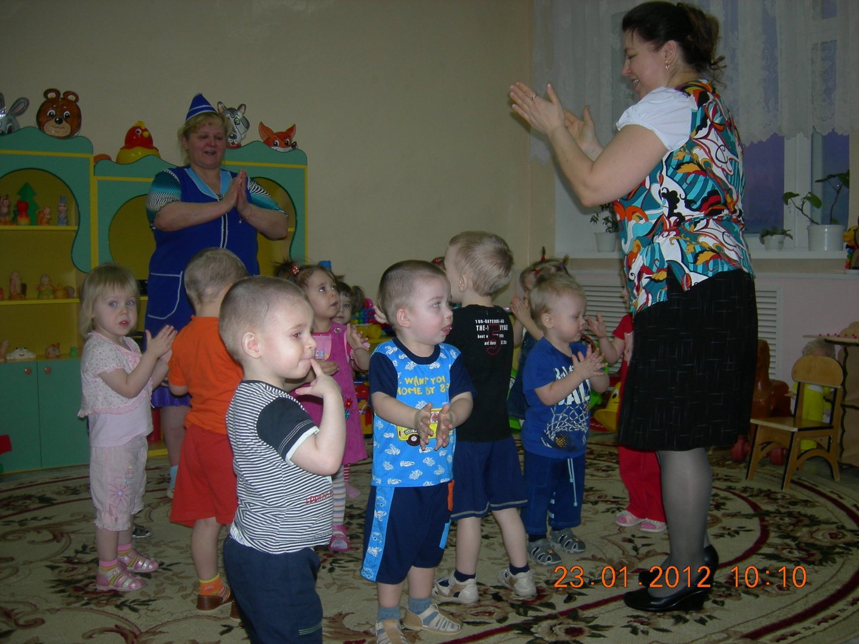
А именно: научить их ИГРАТЬ, то есть
содействовать объединению в игре, тактично руководить выбором игры, приучать соблюдать во время игры правила, воспитывать чувство взаимопомощи.

Slide 5
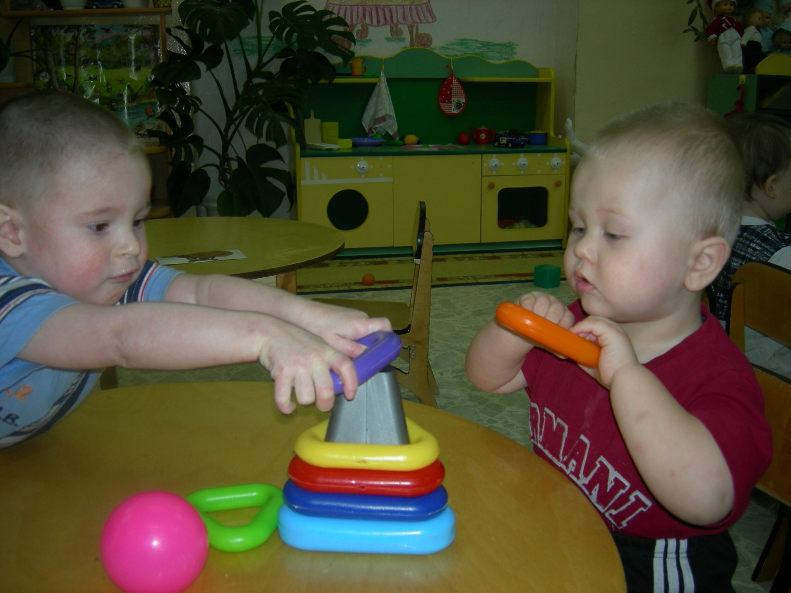
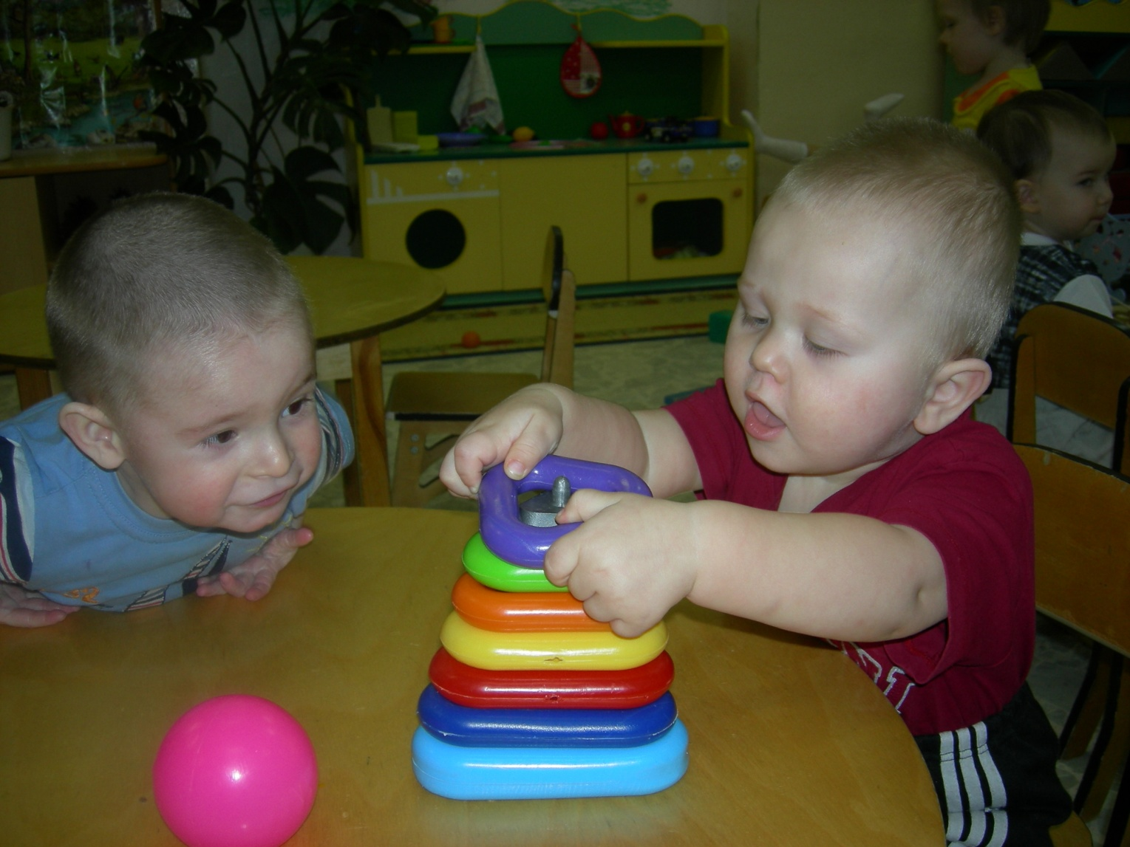
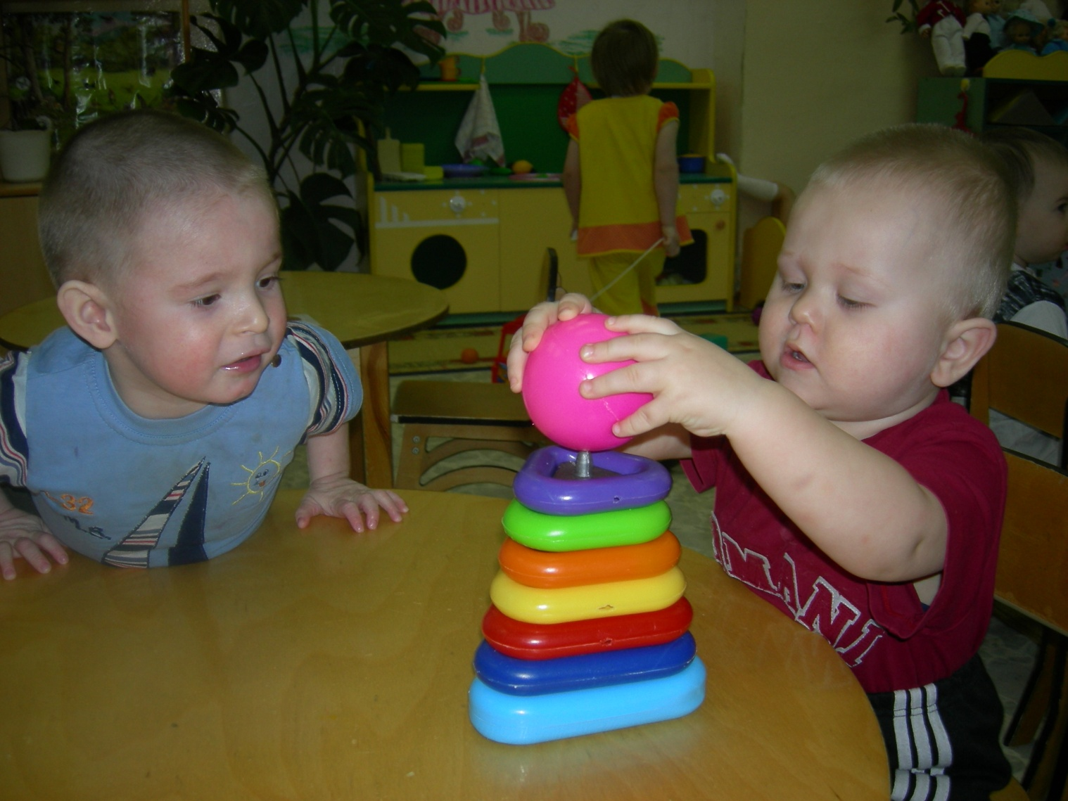
Тот, кто считает игру пустой забавой,
провождением времени, глубоко ошибается.
Игра – начало творчества.

Slide 6
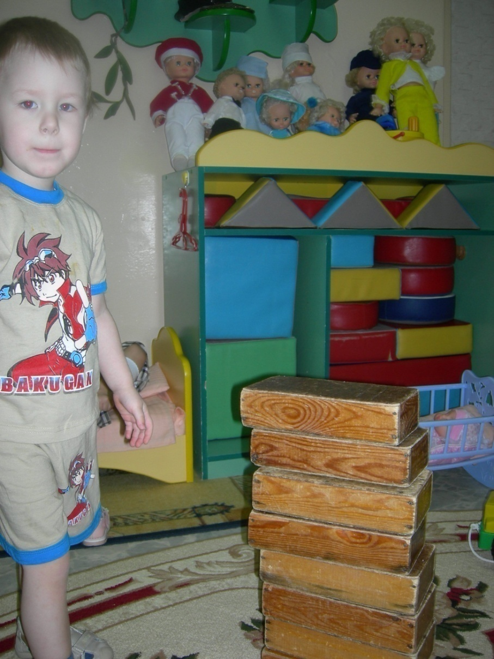
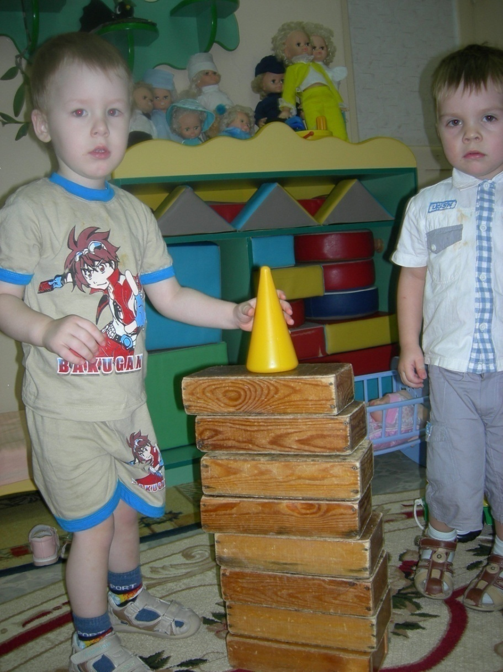
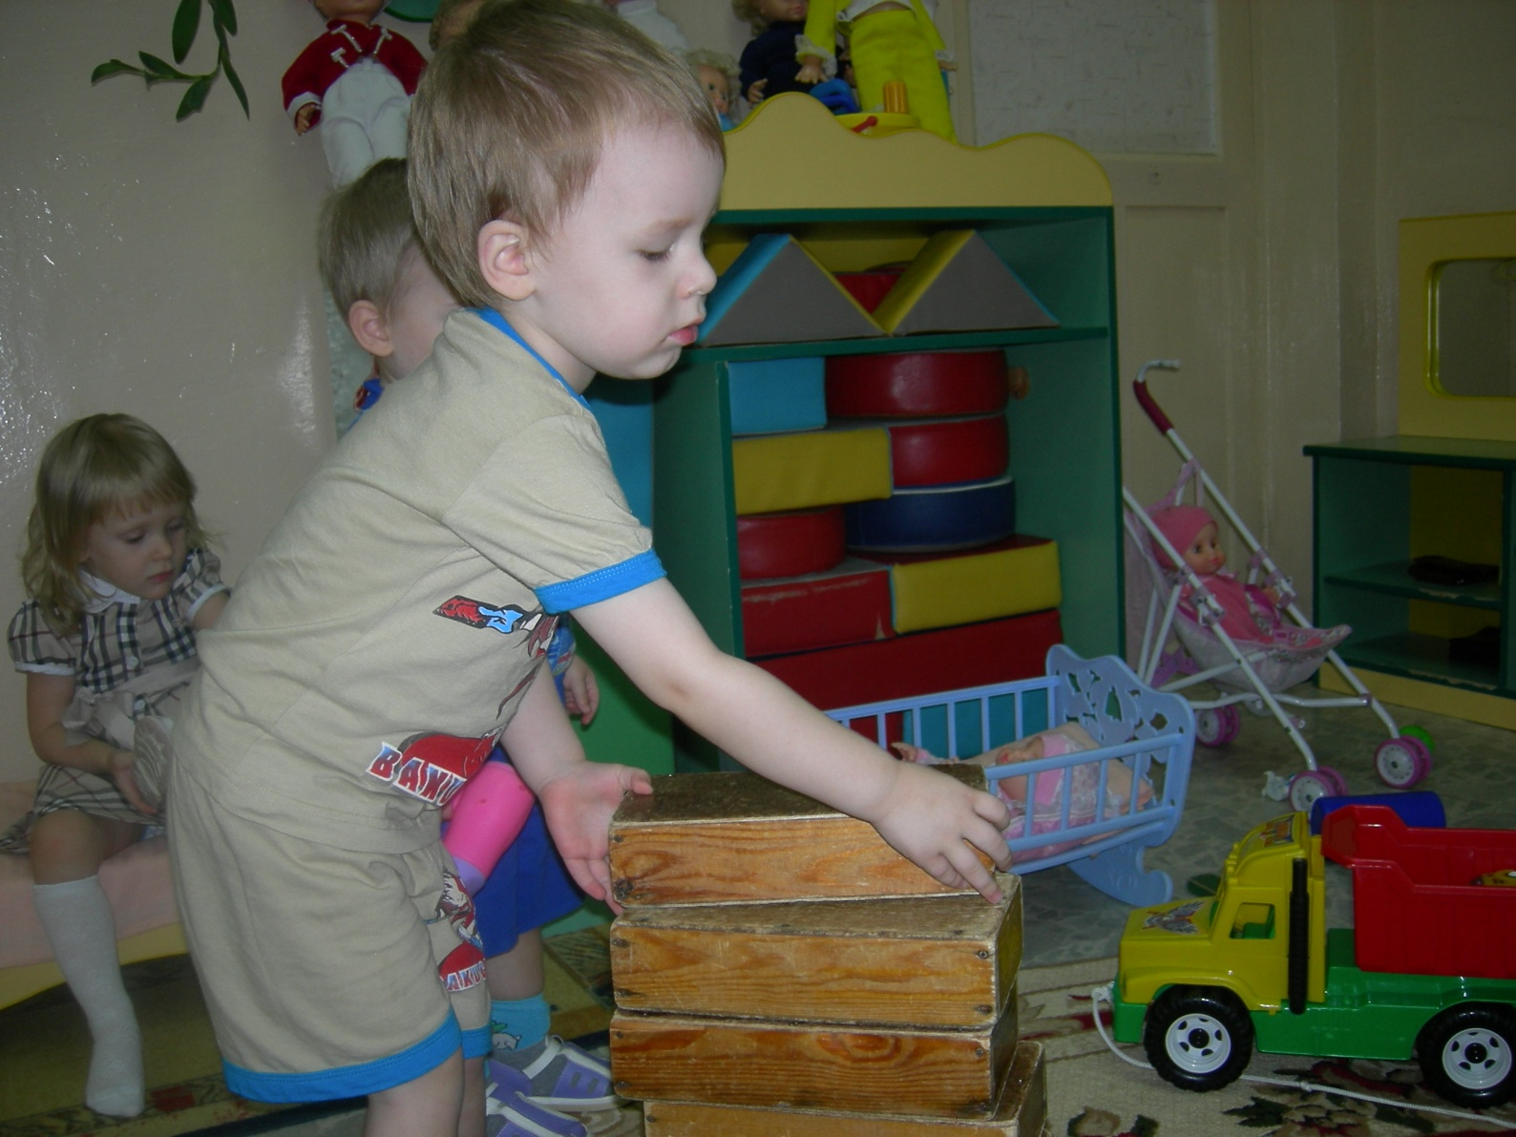
Ребёнок играет – ребёнок совершенствуется, растёт и делается лучше. Не мешайте ему!
А ещё лучше – помогайте!

Slide 7
А то ведь как бывает: папа принёс сыну дорогой подарок железную дорогу.
У него самого в детстве такой не было и он, оттесняя сына аккуратно собирает рельсовый круг, ставит вагончик, проверяет сцепку…
А у ребёнка тем временем пропадает интерес к этой игрушке.

Slide 8
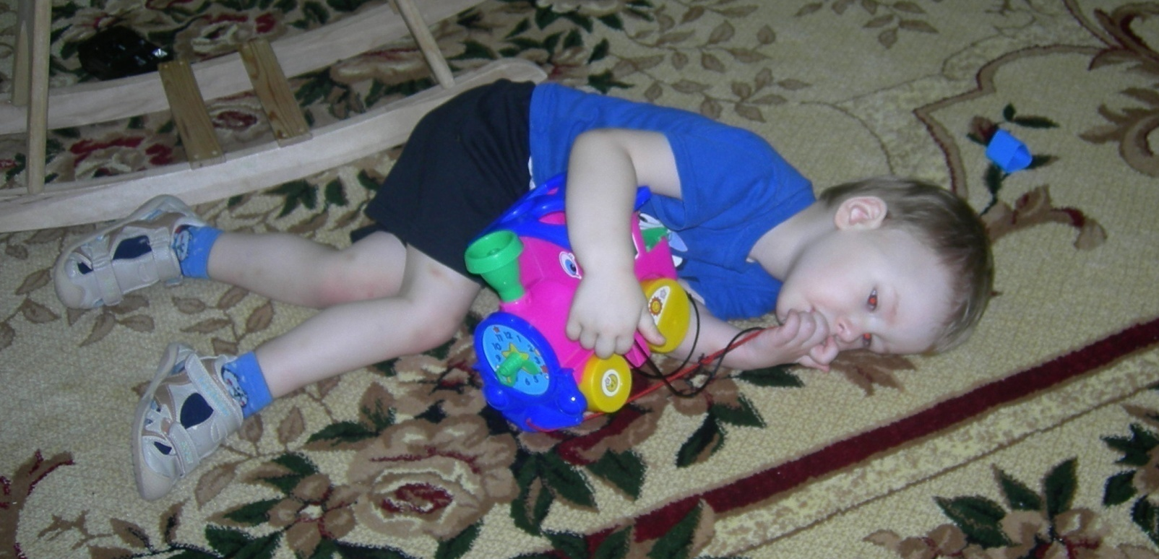
Ребёнок чувствует себя лишним…
Папа хотел помочь, а ребёнок обижается на такую помощь.
Лень души – вот что происходит, если радости детства даются в готовом виде.

Slide 9
Происходит самое страшное – человек разучивается хотеть.
Вот как писал В. Сухомлинский:
«Лень души рождает лень мысли».
И пусть эти глубоко справедливые слова послужат всем взрослым предупреждением, как дорожный знак, предупреждающий опасность!
!

Slide 10
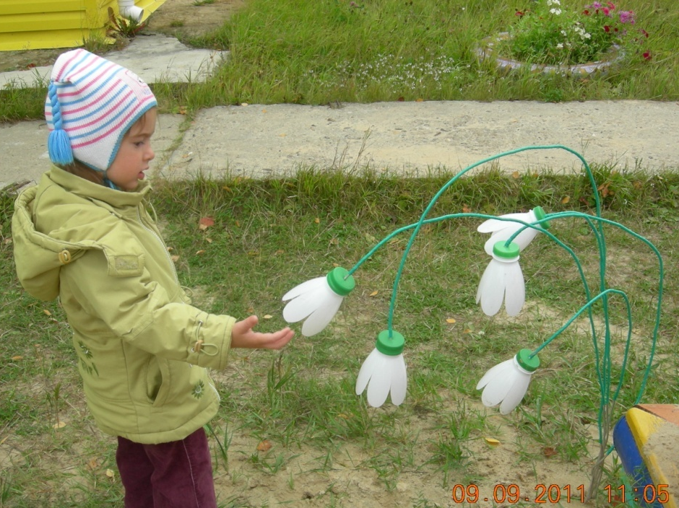
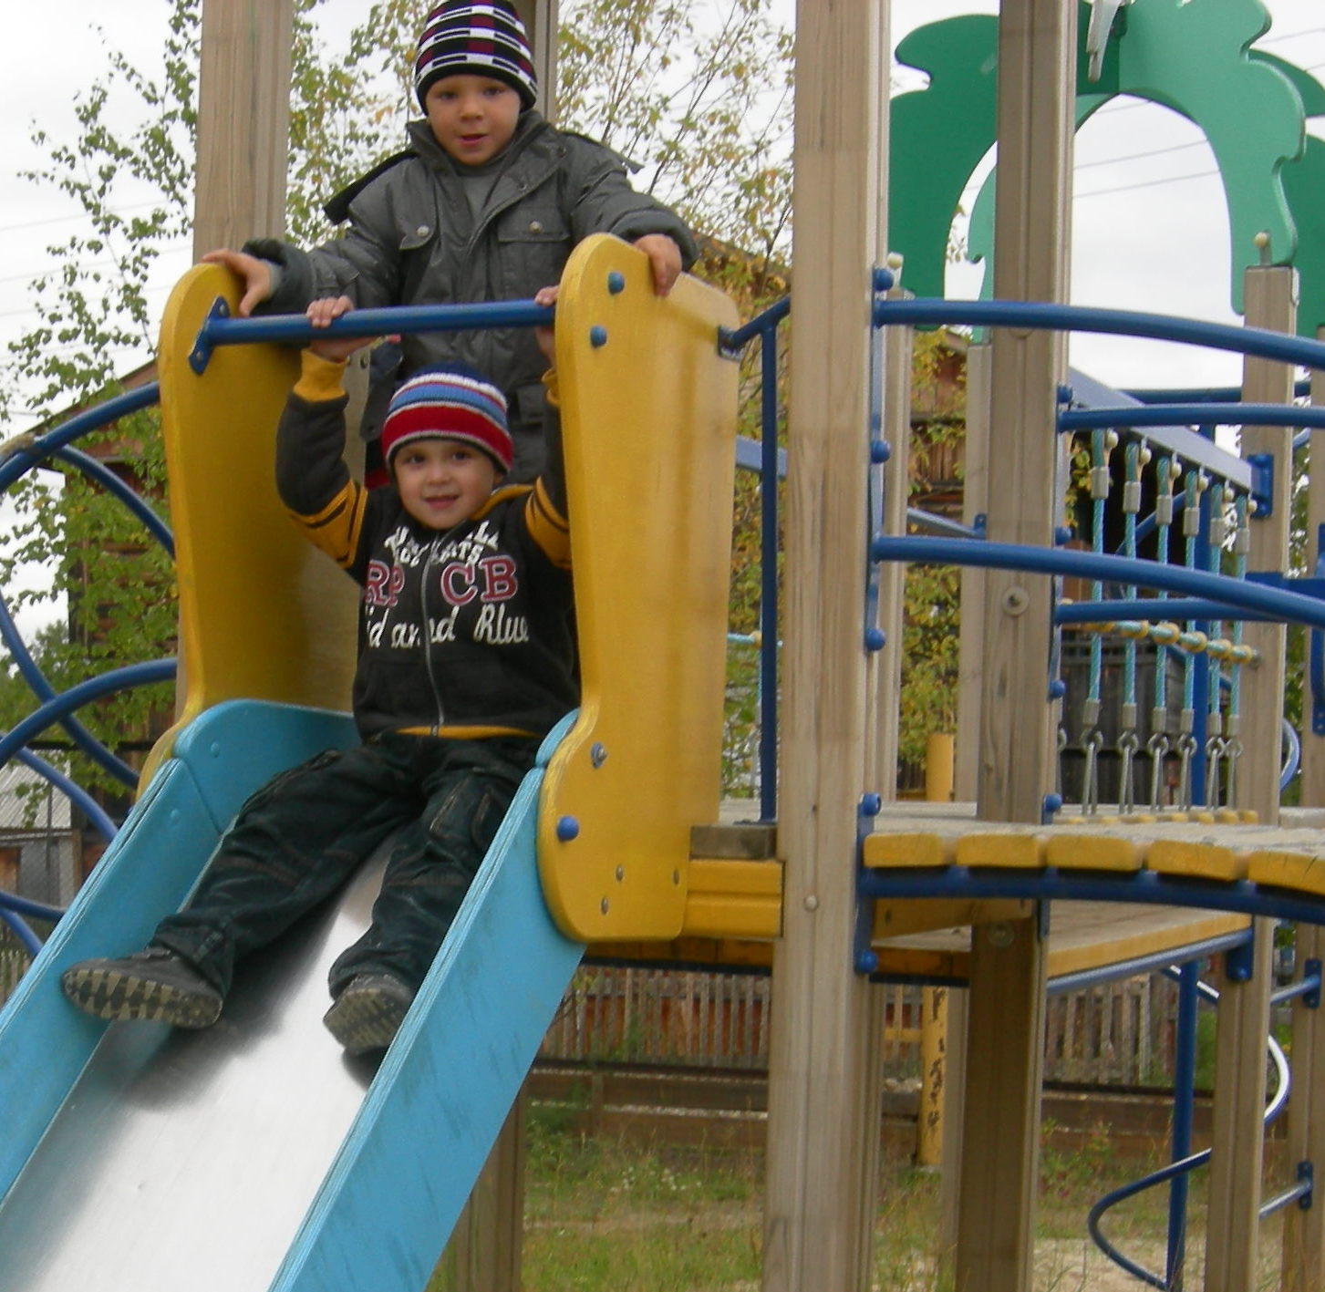
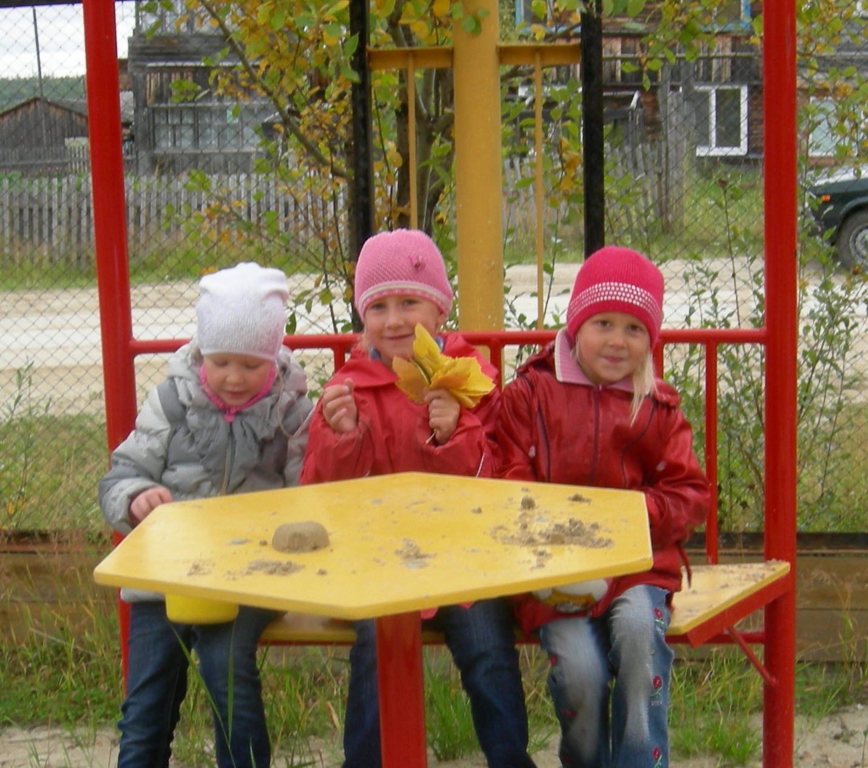
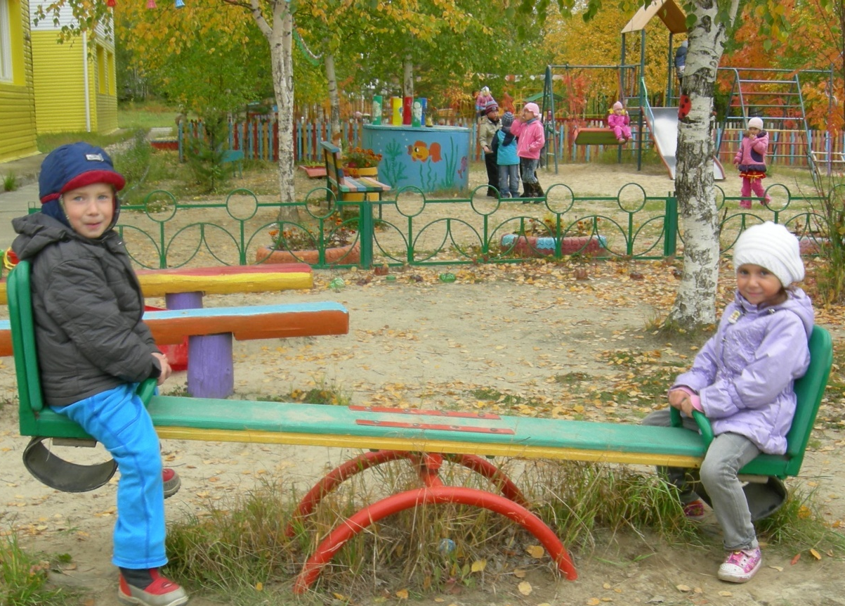
Дошкольный возраст – это яркая, неповторимая страница в жизни человека.

Slide 11
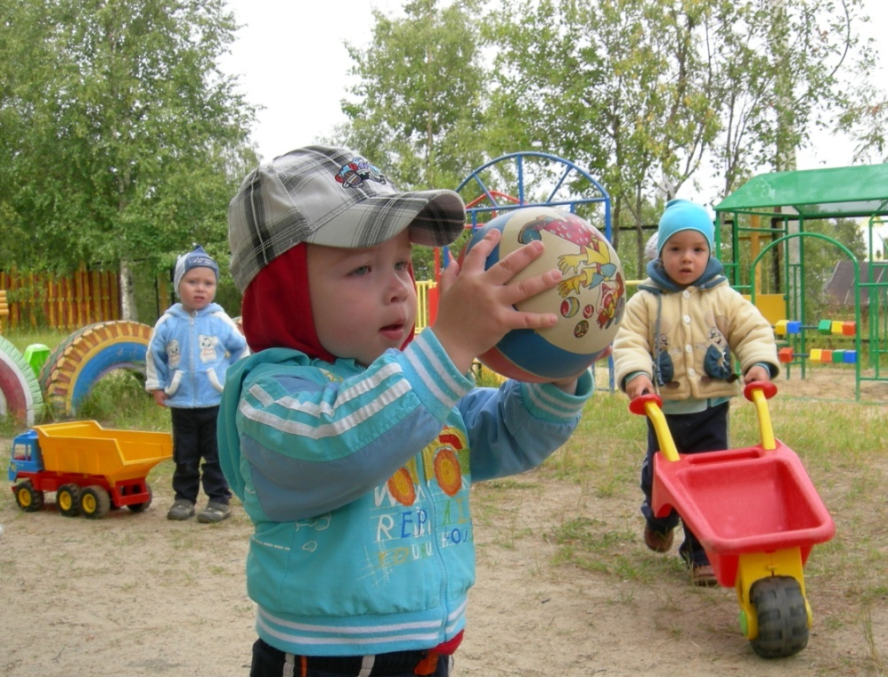
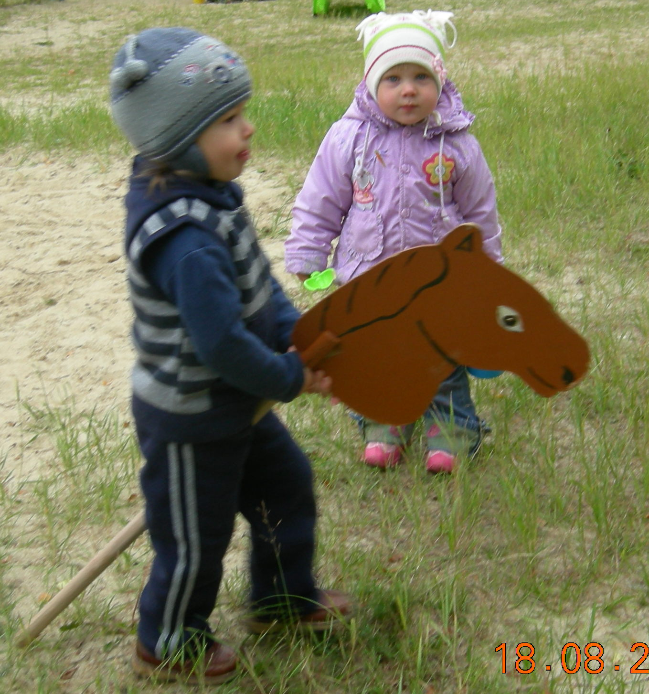
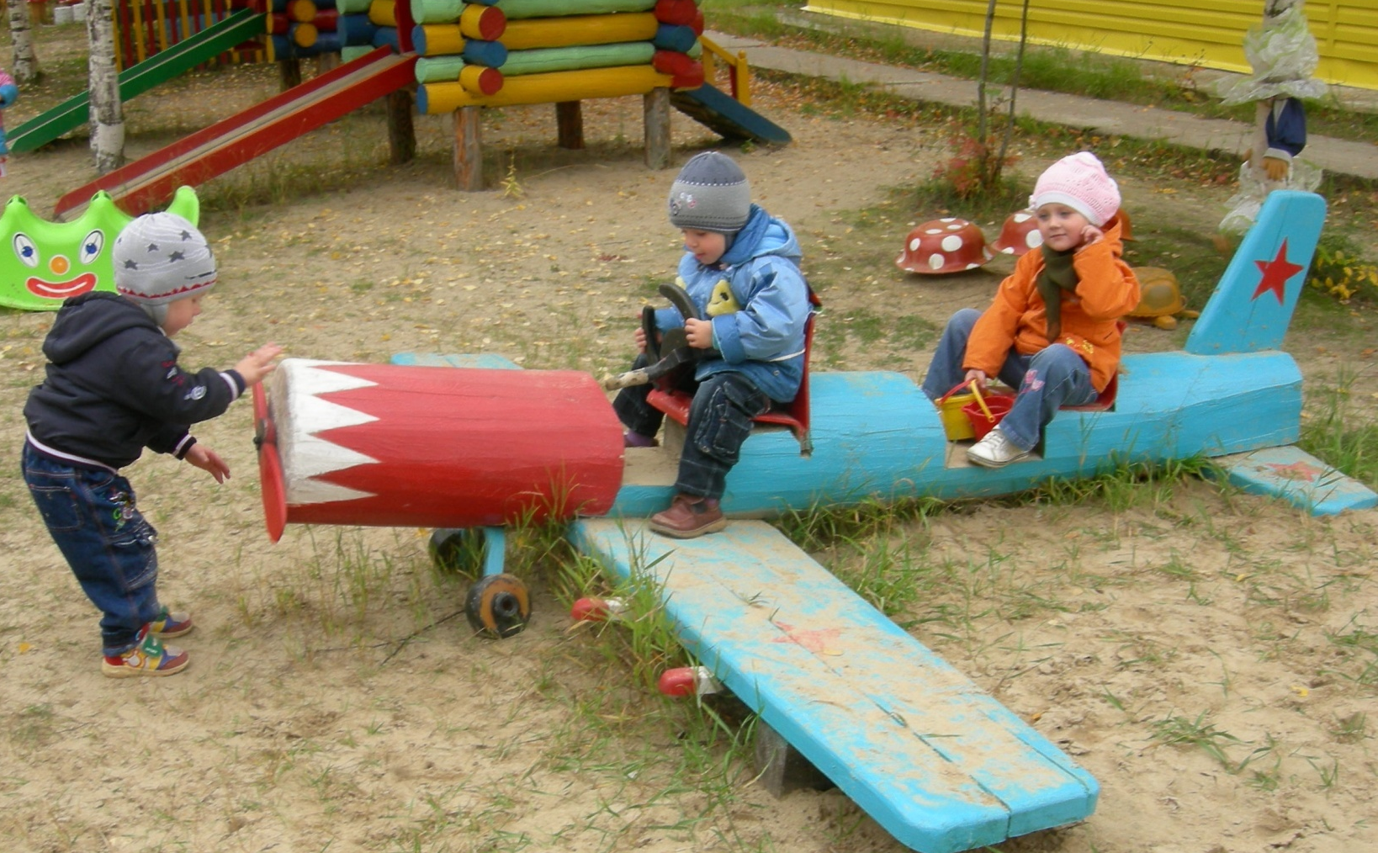
И ведущим видом деятельности в дошкольном возрасте является ИГРА.

Slide 12
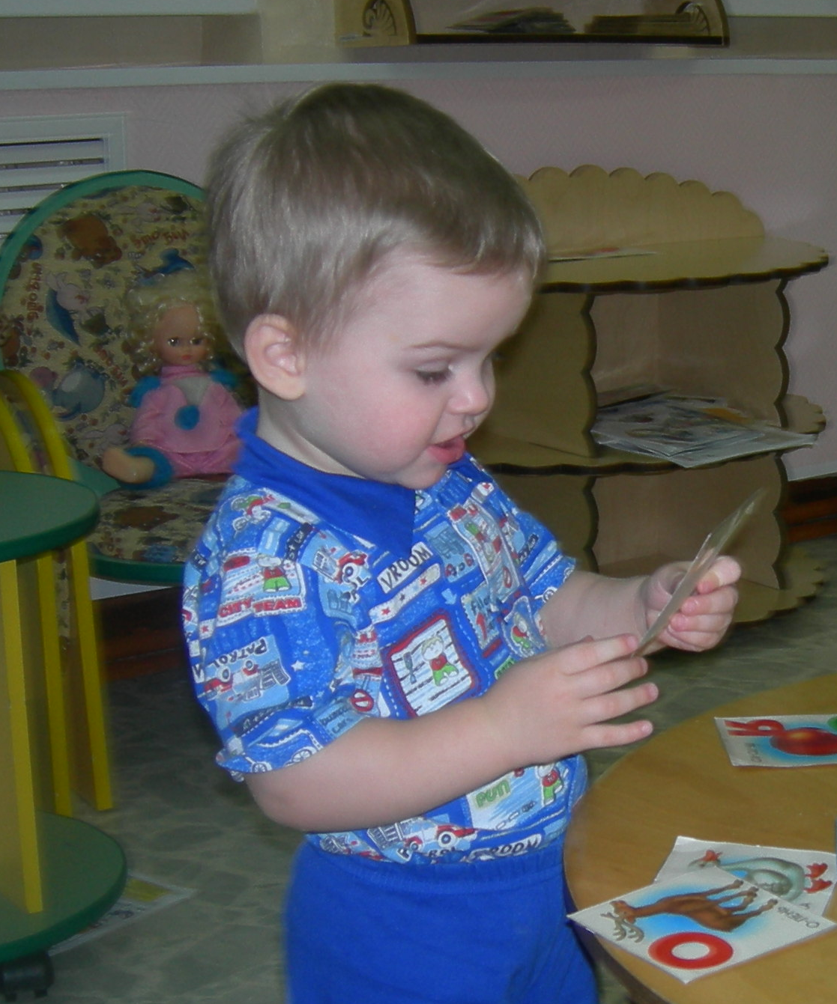
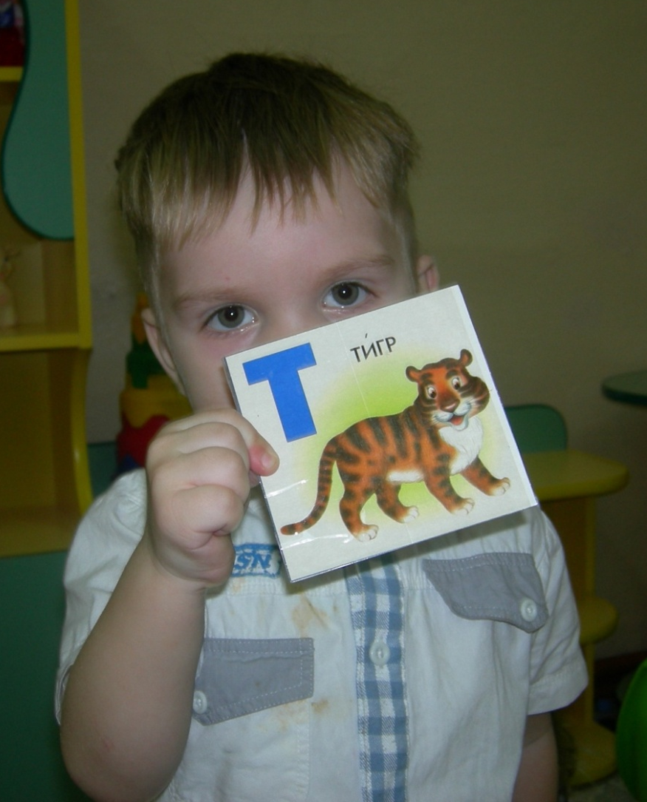
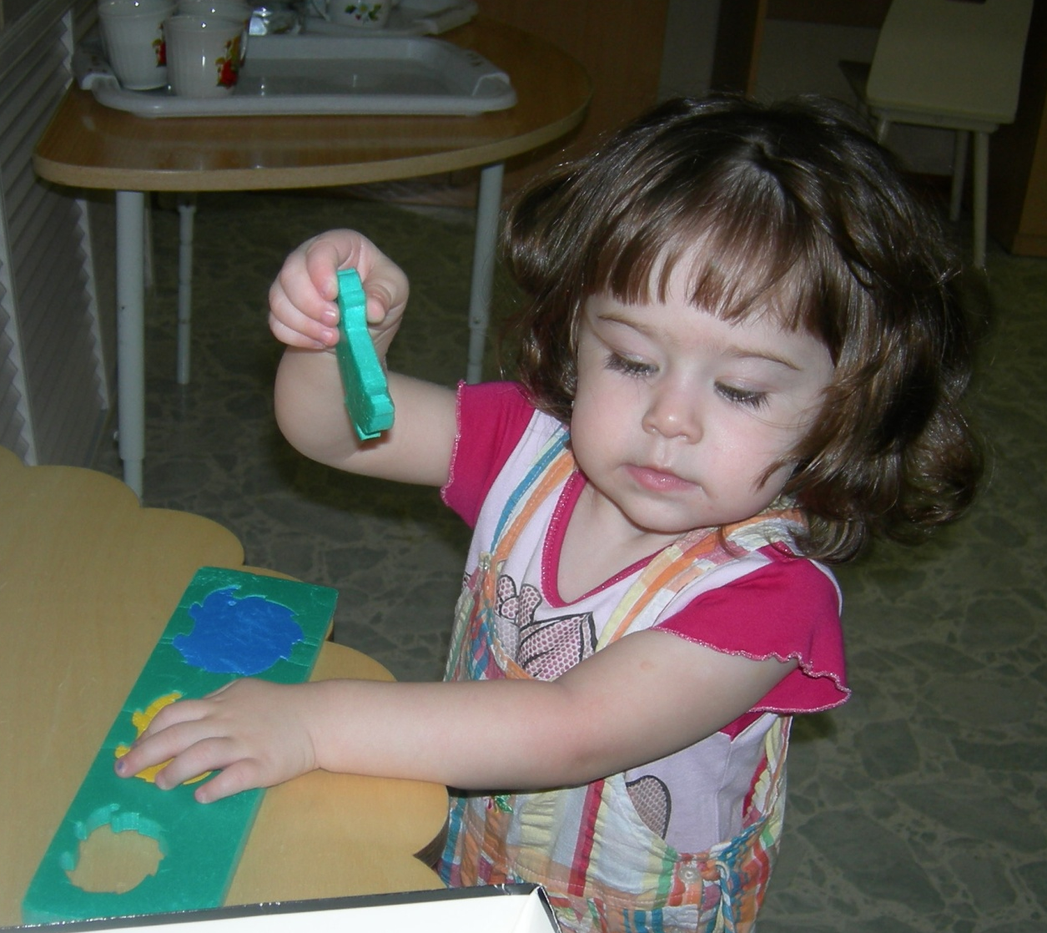
Игры существуют разные.
Одни развивают мышление и кругозор, а также обогащают чувственный опыт
(например, дидактические игры);

Slide 13
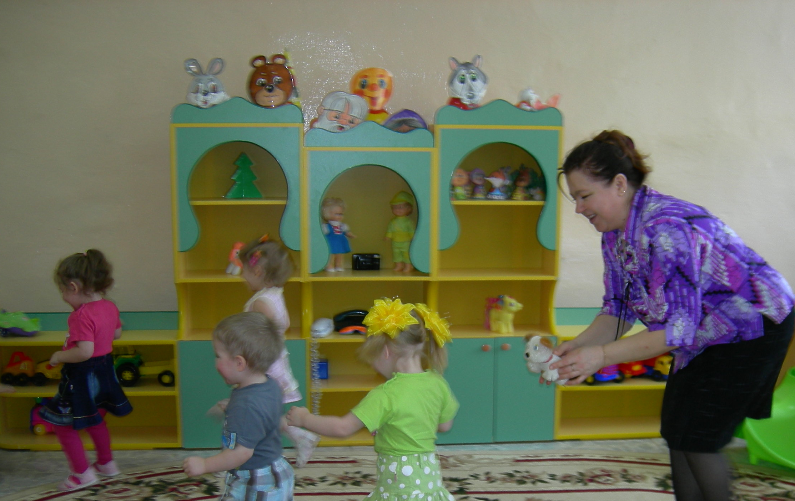
другие – ловкость и силу
(это подвижные игры);

Slide 14
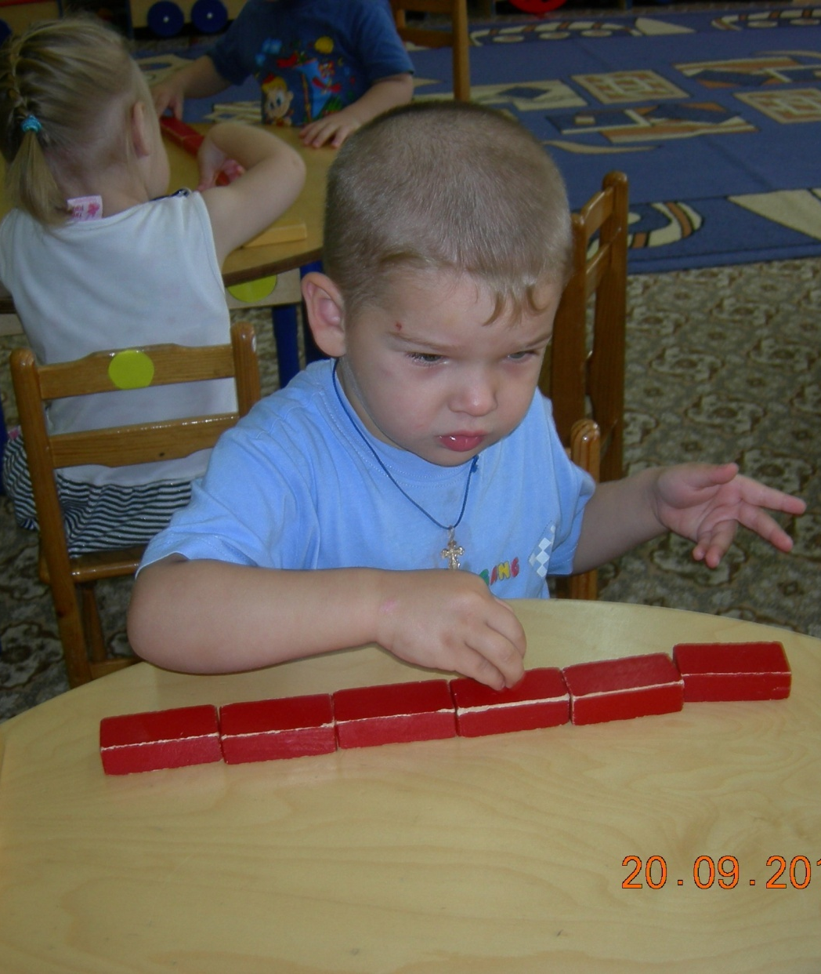
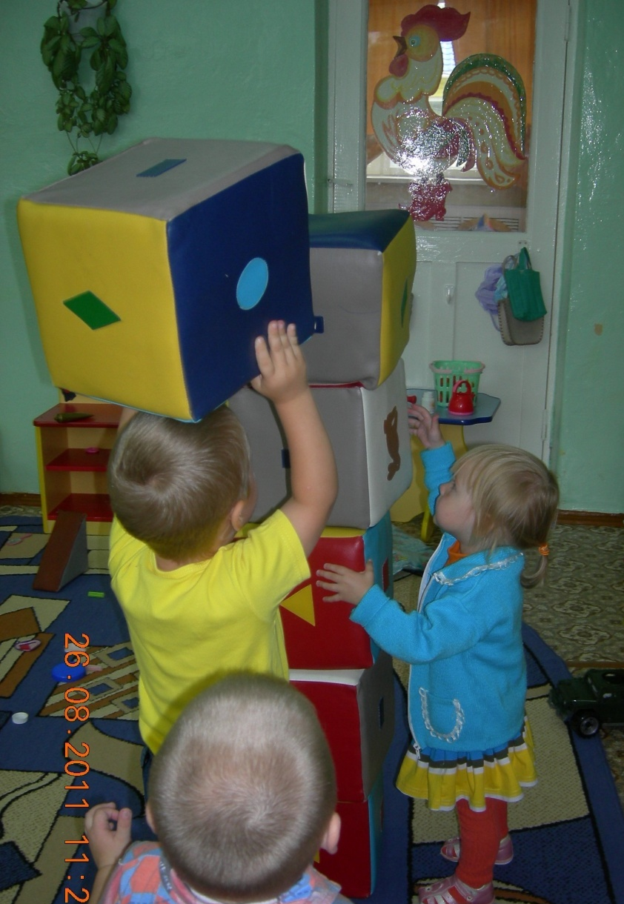
третьи – формируют конструкторские навыки детей
(игры со строительным материалом);

Slide 15
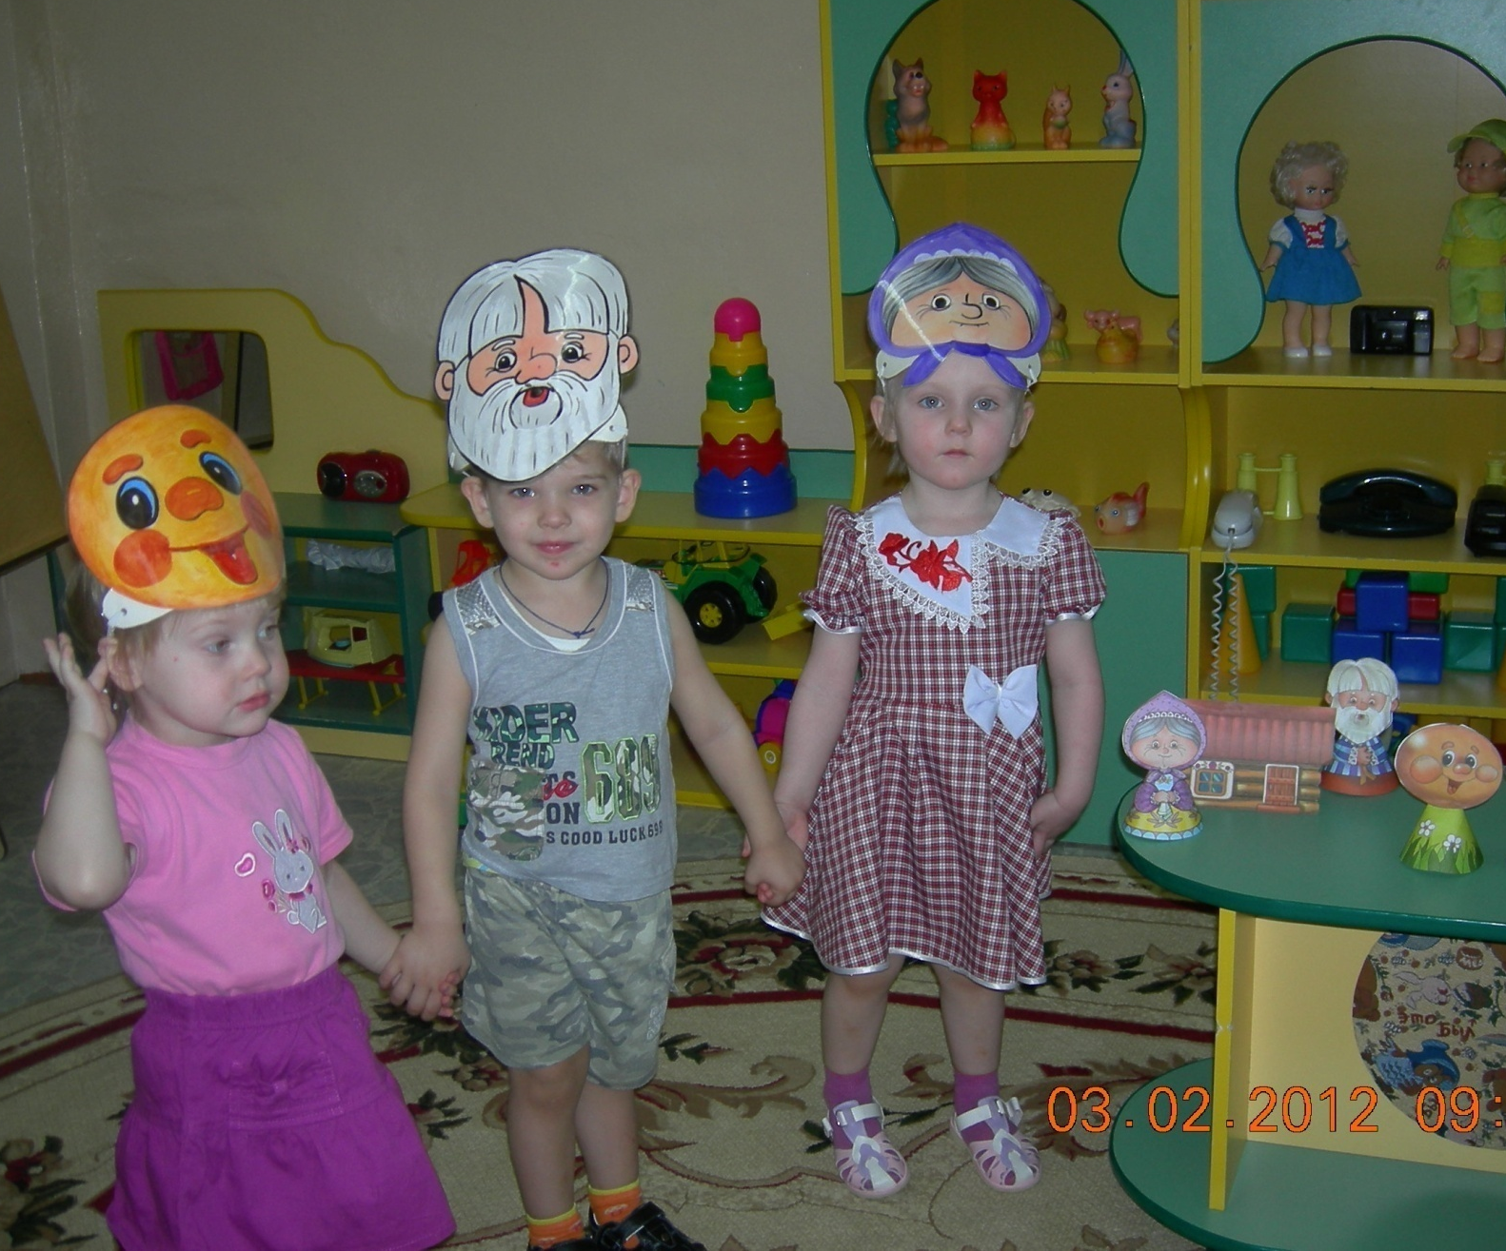
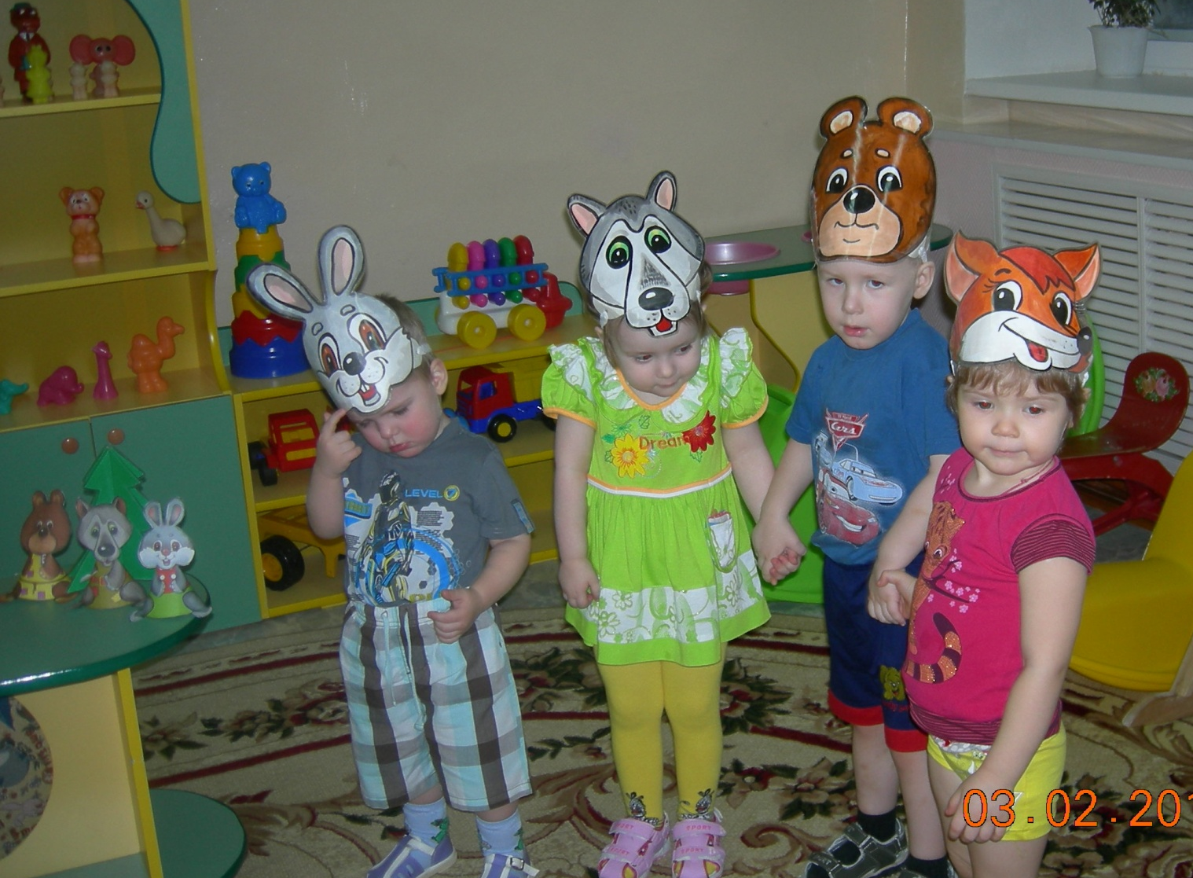
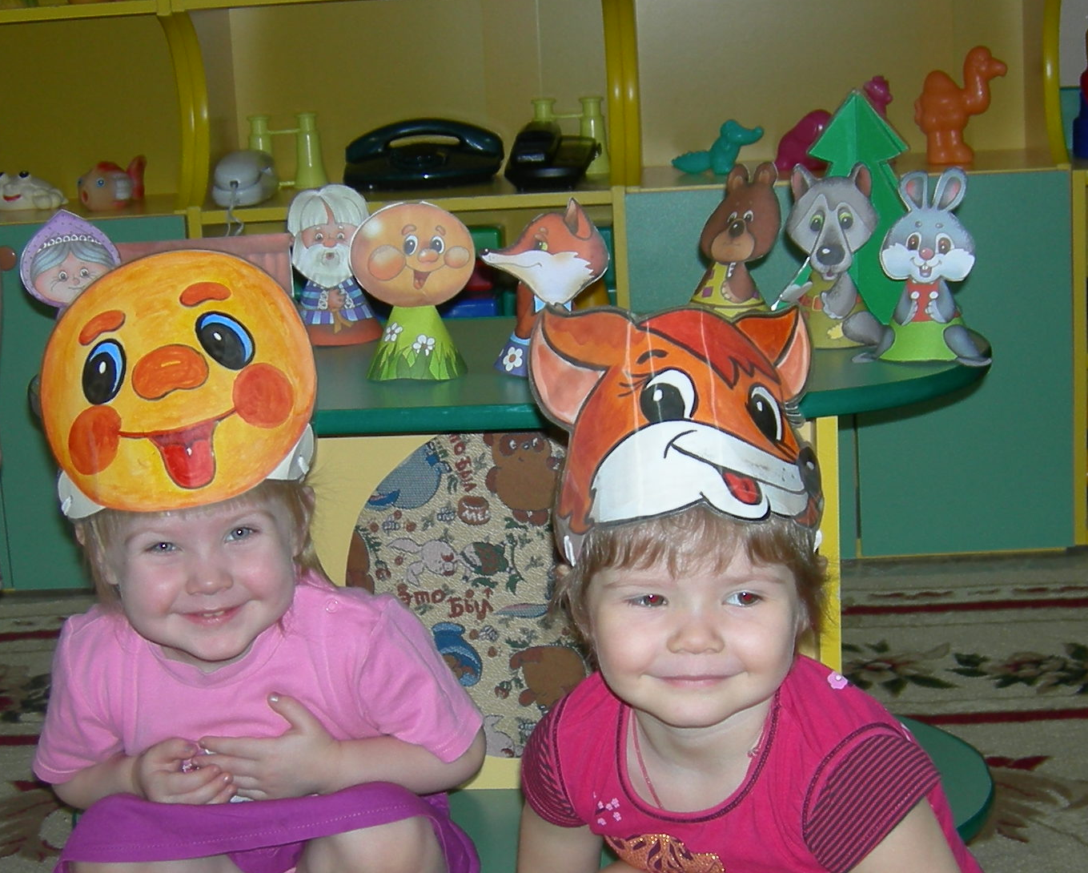
четвёртые (театрализованные) – способствуют проявлению самостоятельности и активности детей;

Slide 16
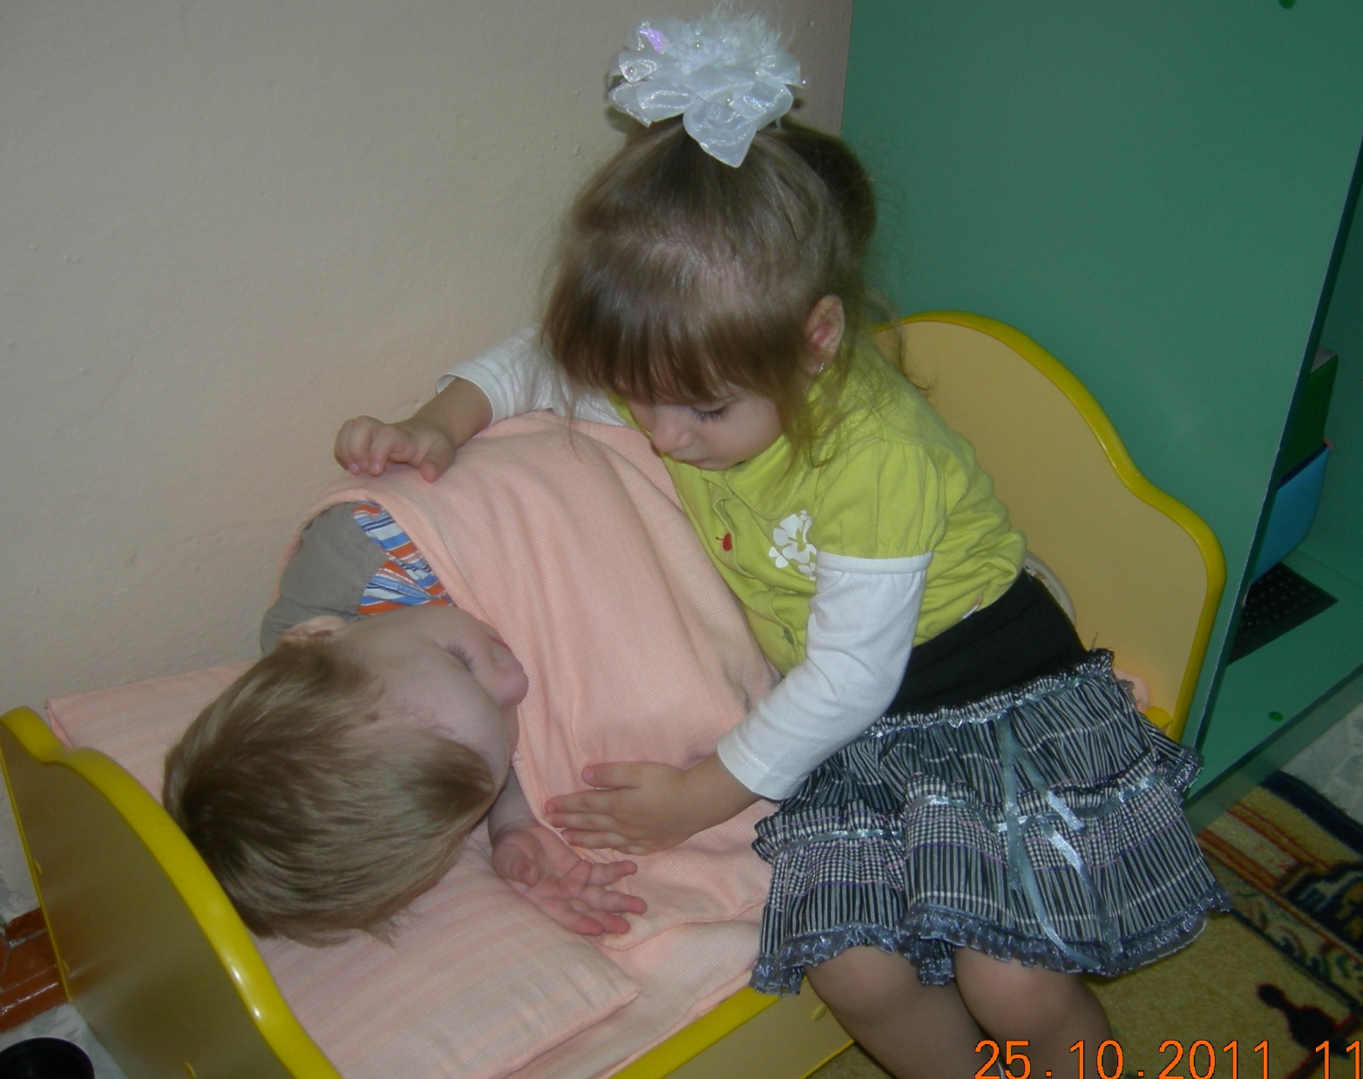
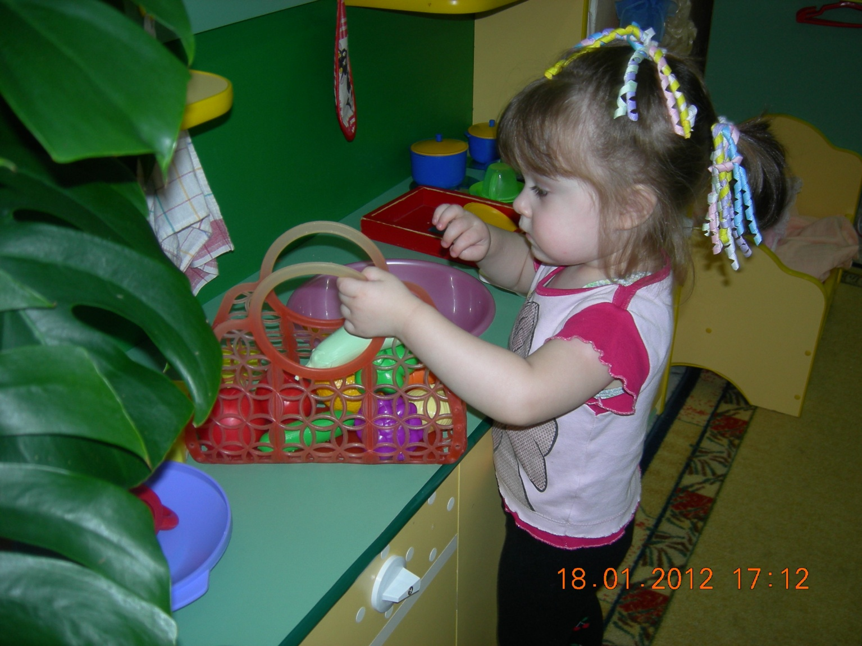
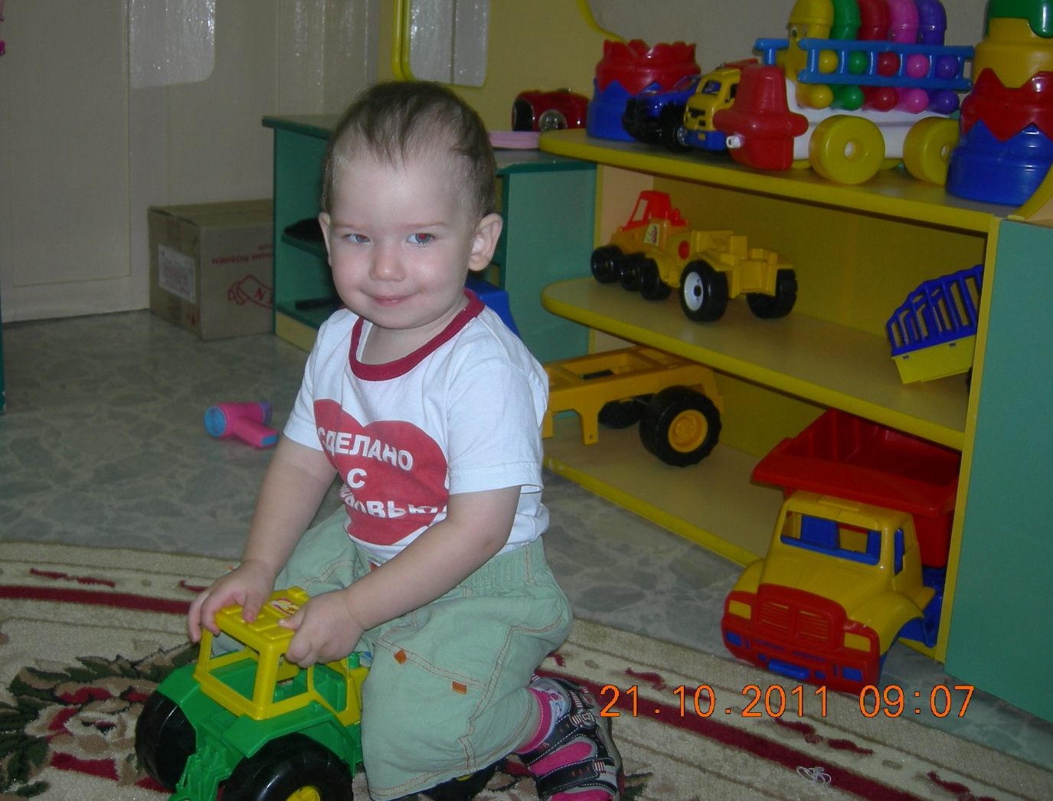
пятые (сюжетно-ролевые) – развивают умение играть вместе, связывать действия с ролью;

Slide 17
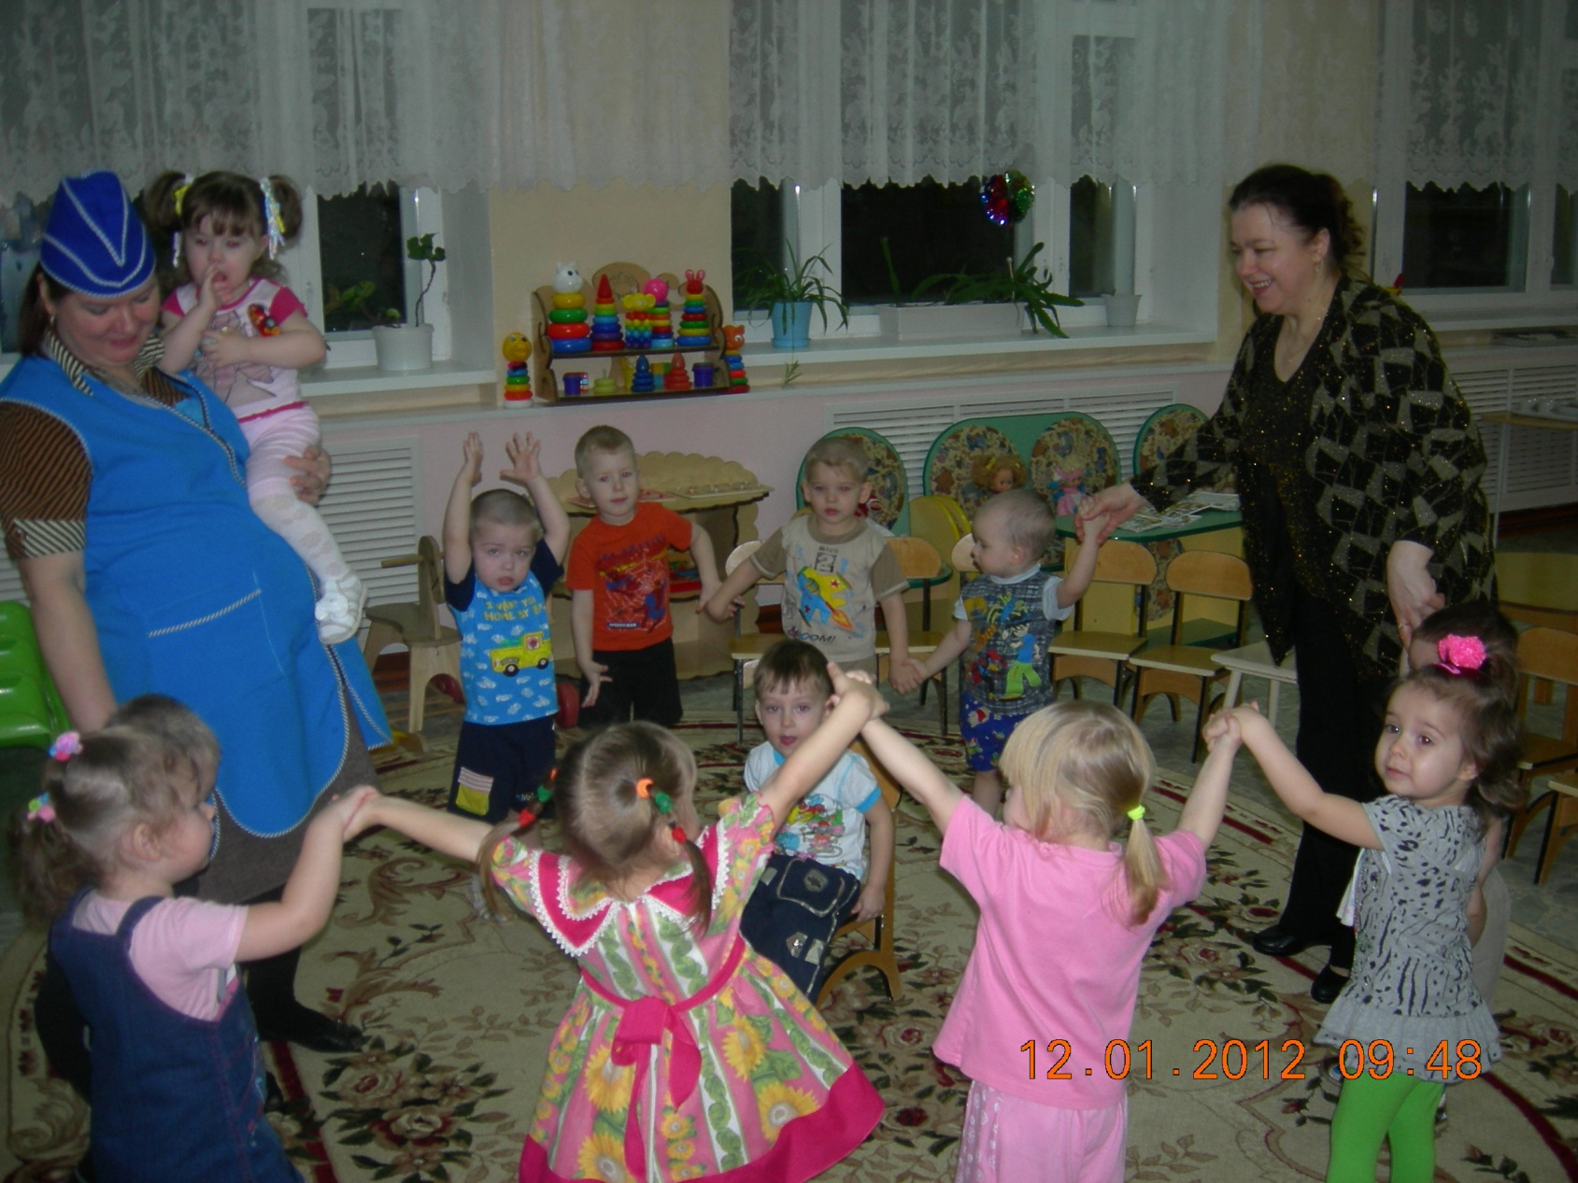
а хороводные игры способствуют накоплению опыта доброжелательных отношений со сверстниками.

Slide 18
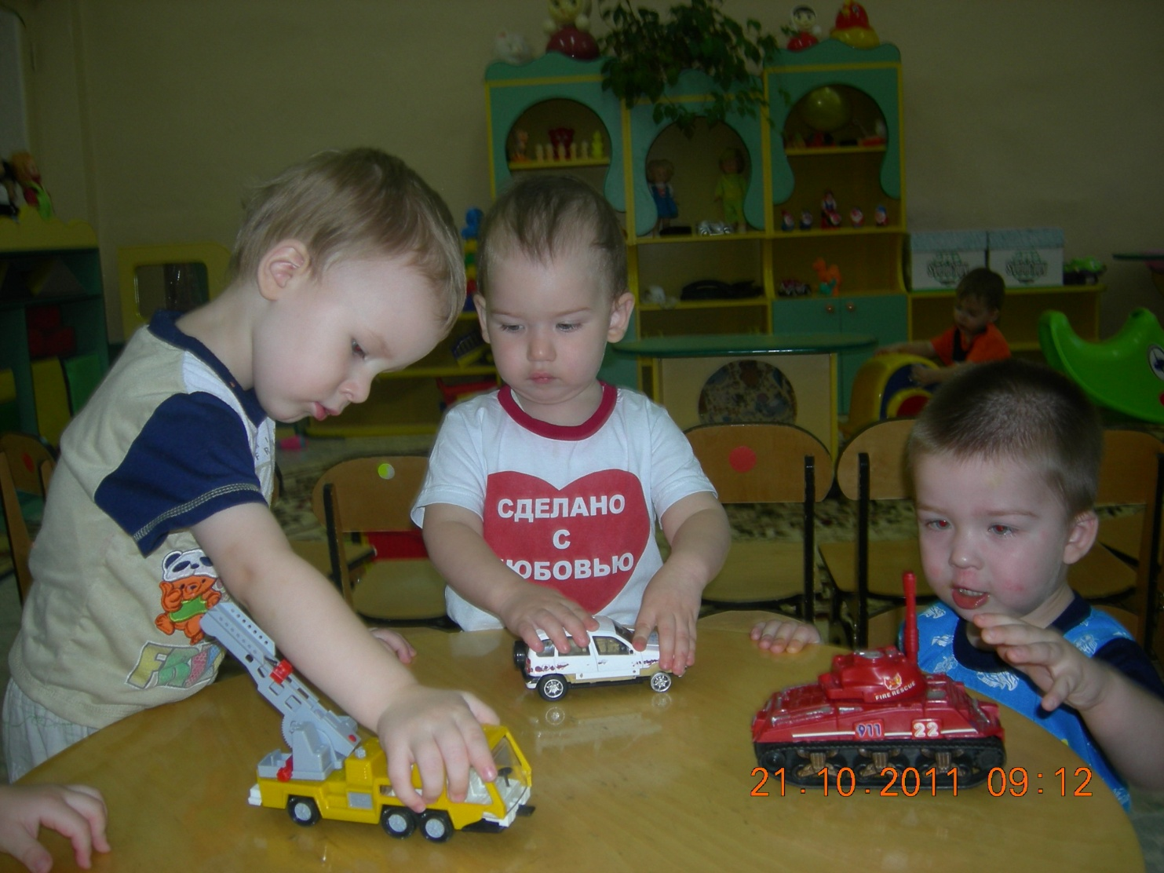
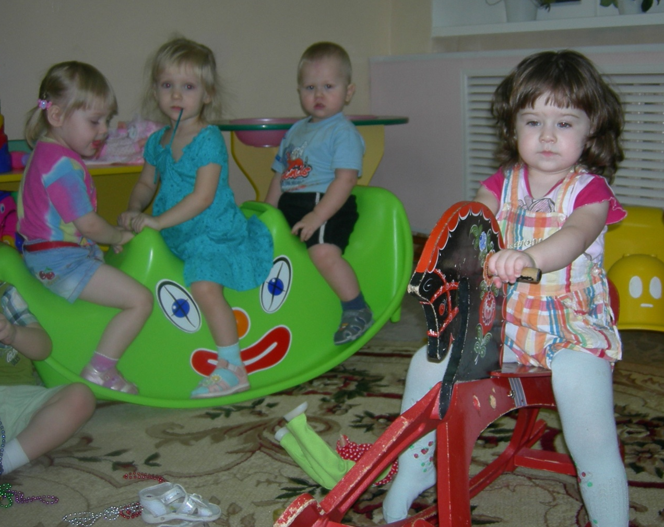
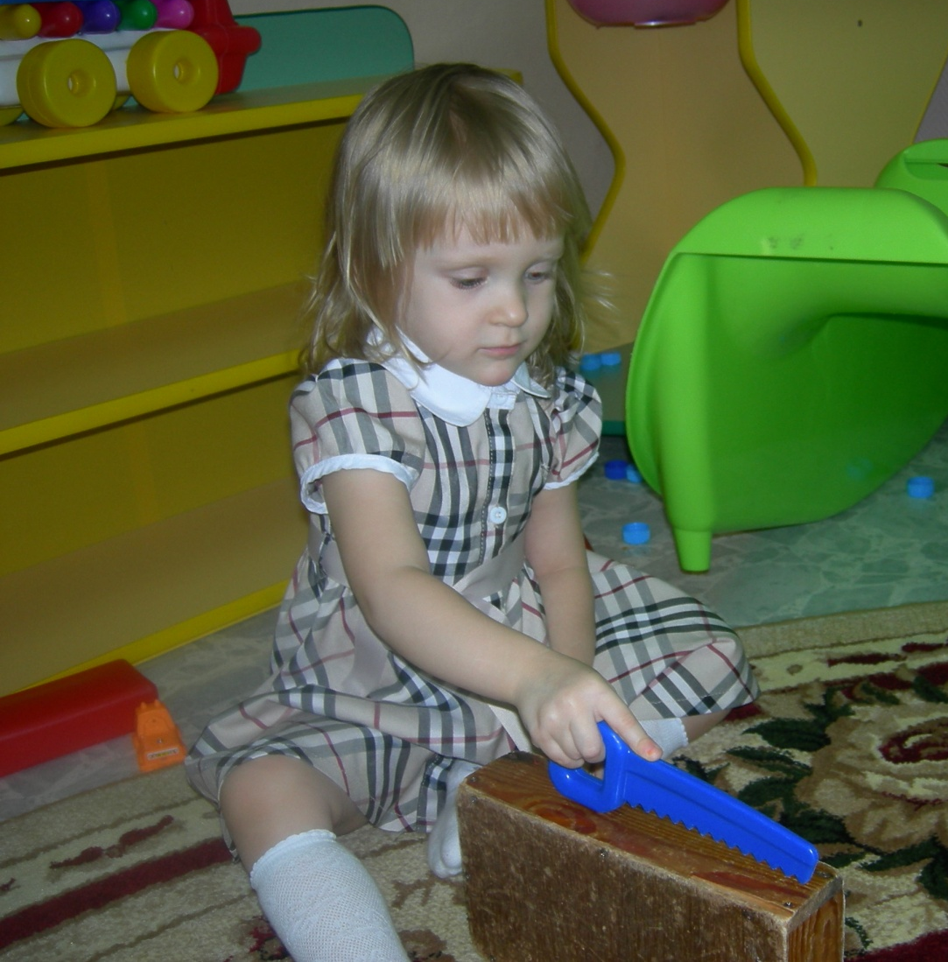
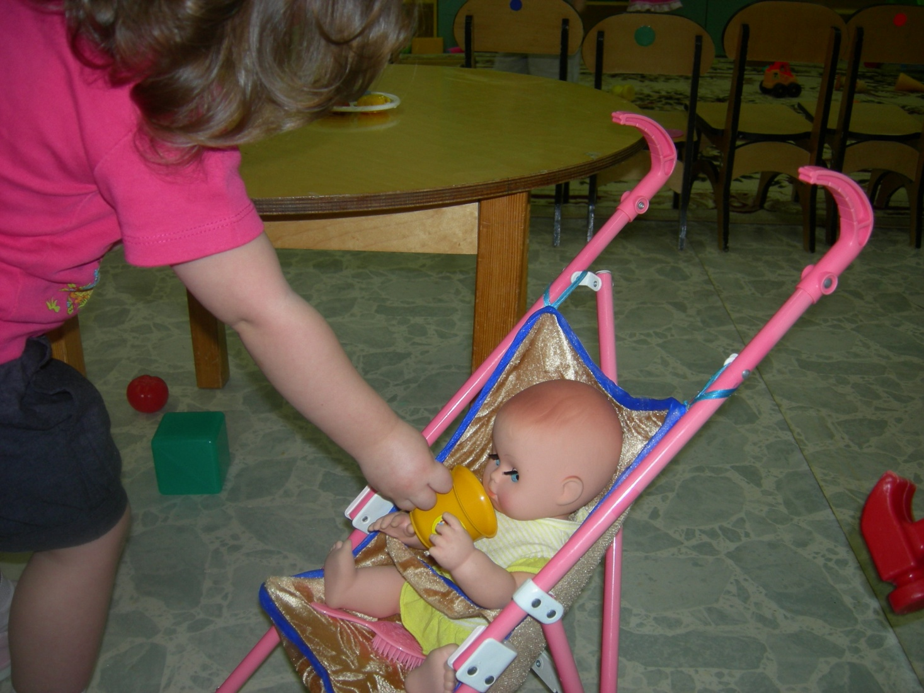
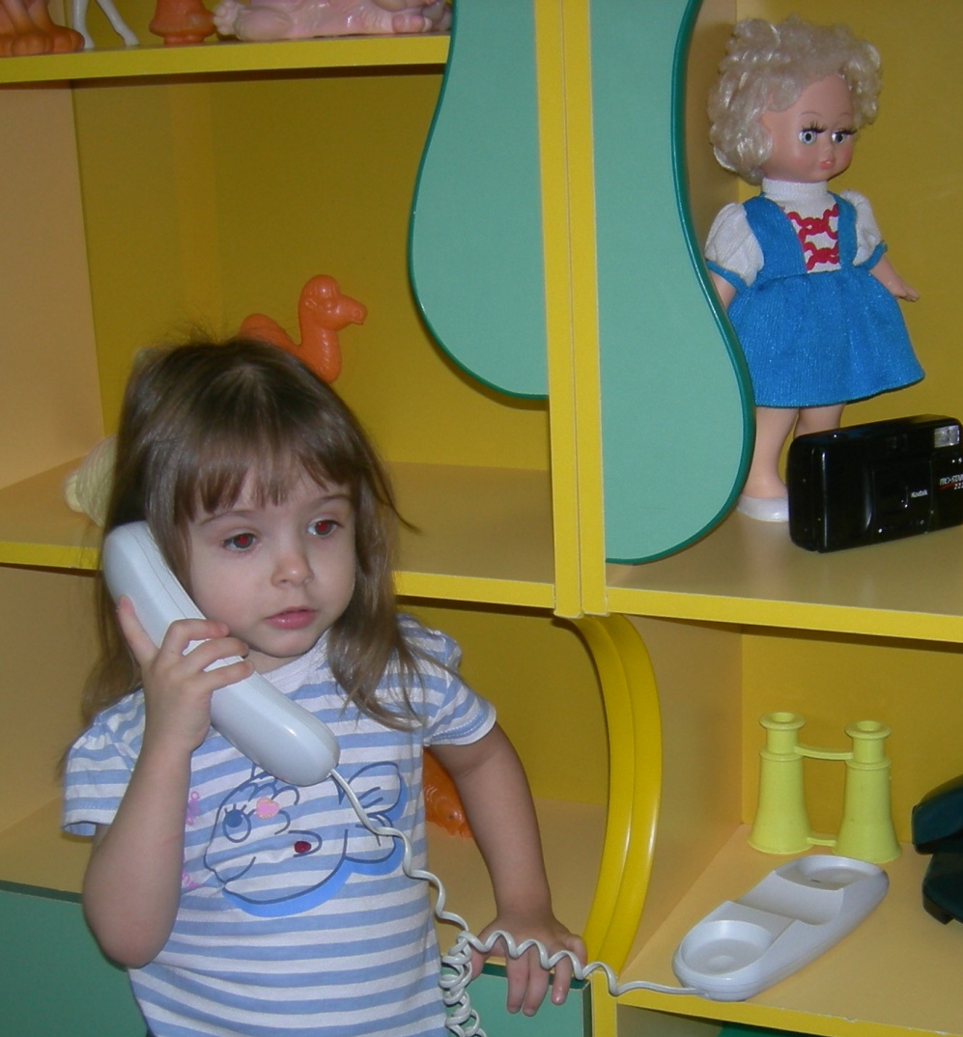
И все виды игр очень нужны и по-своему полезны детям.

Slide 19
Игра не возникает сама собой, она передается от одного поколения детей к другому – от старших к младшим. Но в настоящее время чаще всего эта связь прервана. Дети растут среди взрослых, а взрослым некогда играть. В результате игра может уйти из жизни ребенка, а вместе с ней и само детство. И это весьма печально. Бедность и примитивность игры пагубно отражаются и на коммуникативном развитии детей – ведь общение происходит в основном в совместной игре.

Slide 20
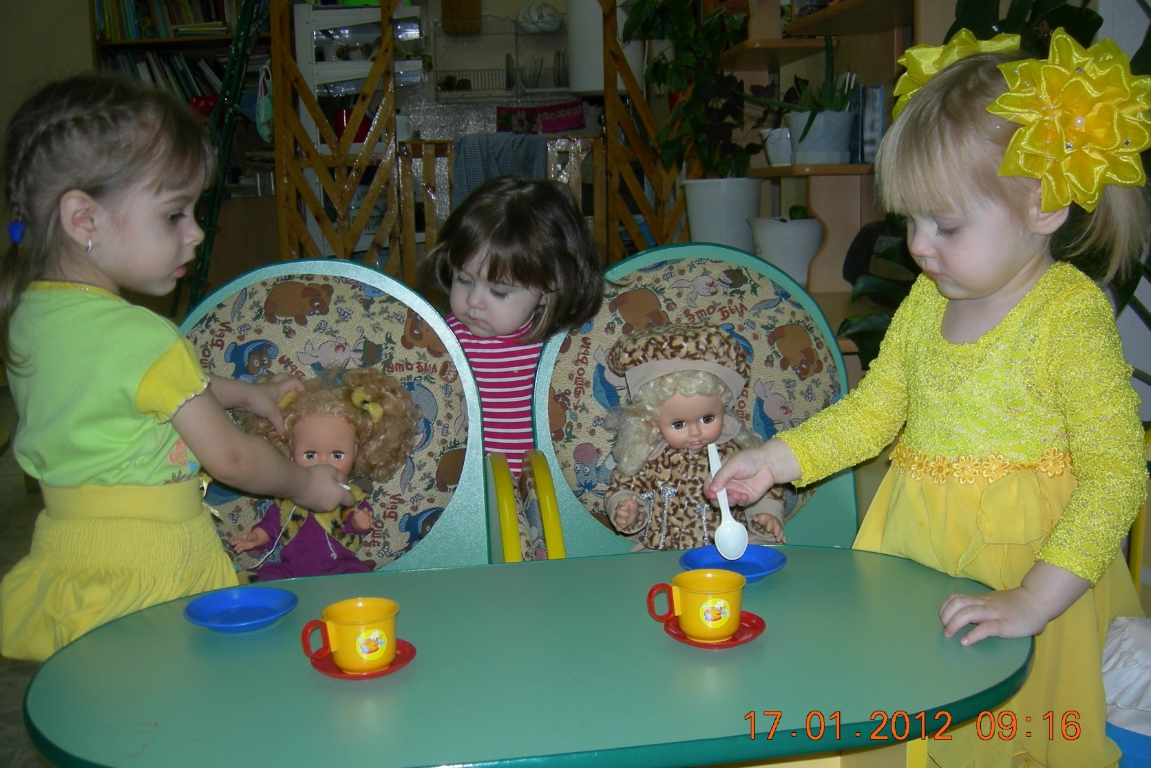
Играя и выполняя различные роли, дети учатся видеть события и интересы других, соблюдать нормы и правила.

Slide 21
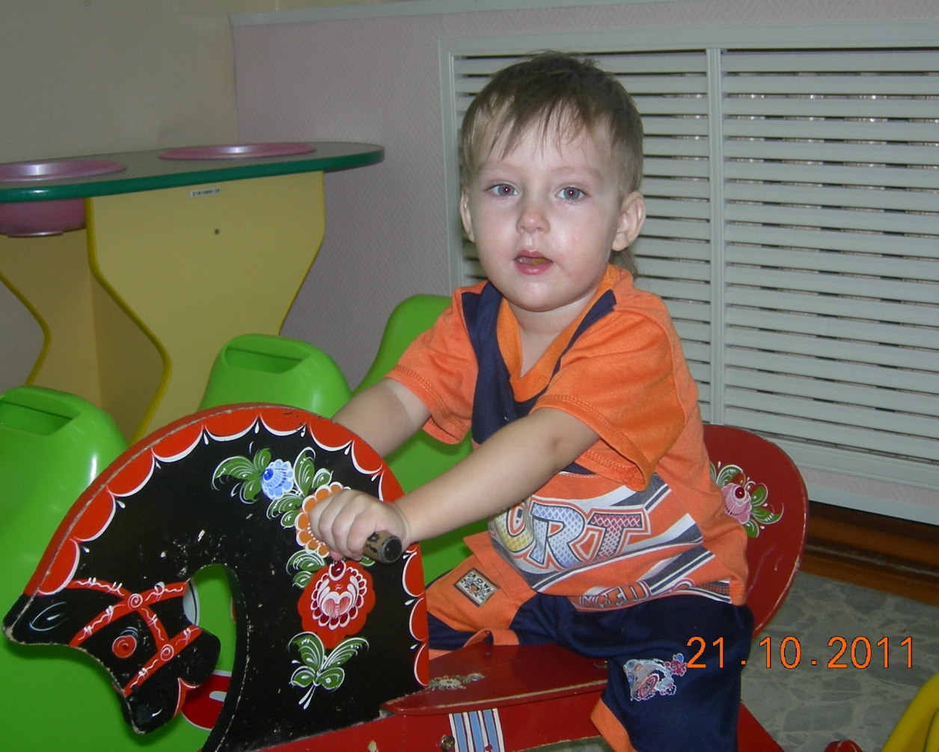
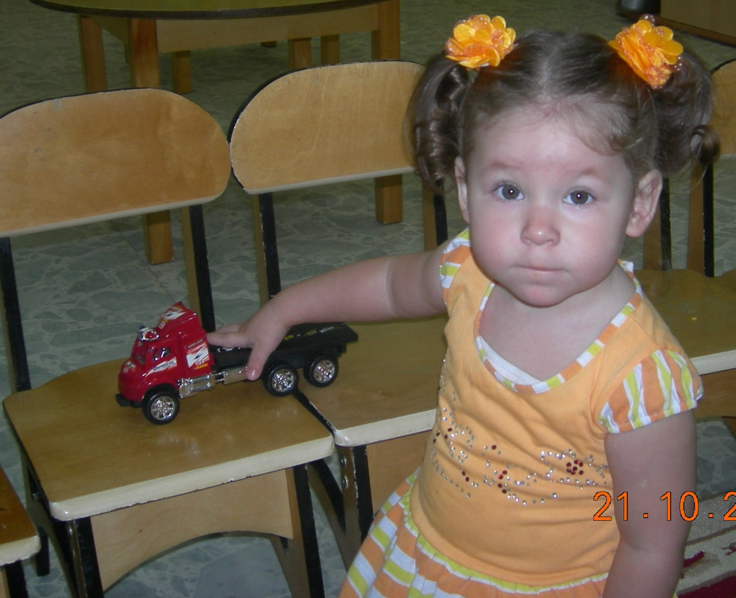
Поэтому чрезвычайно важной целью дошкольного образования сегодня является стимулирование, развитие игровой деятельности детей.

Slide 22
Но для развития игры недостаточно только хорошее оснащение группы игровым материалом.
Необходимо еще наличие разнообразных впечатлений об окружающей действительности, которые дети отражают в своей игре.
Здесь задача взрослых - направить детей на обогащение игровых действий, на развитие игрового сюжета.

Slide 23
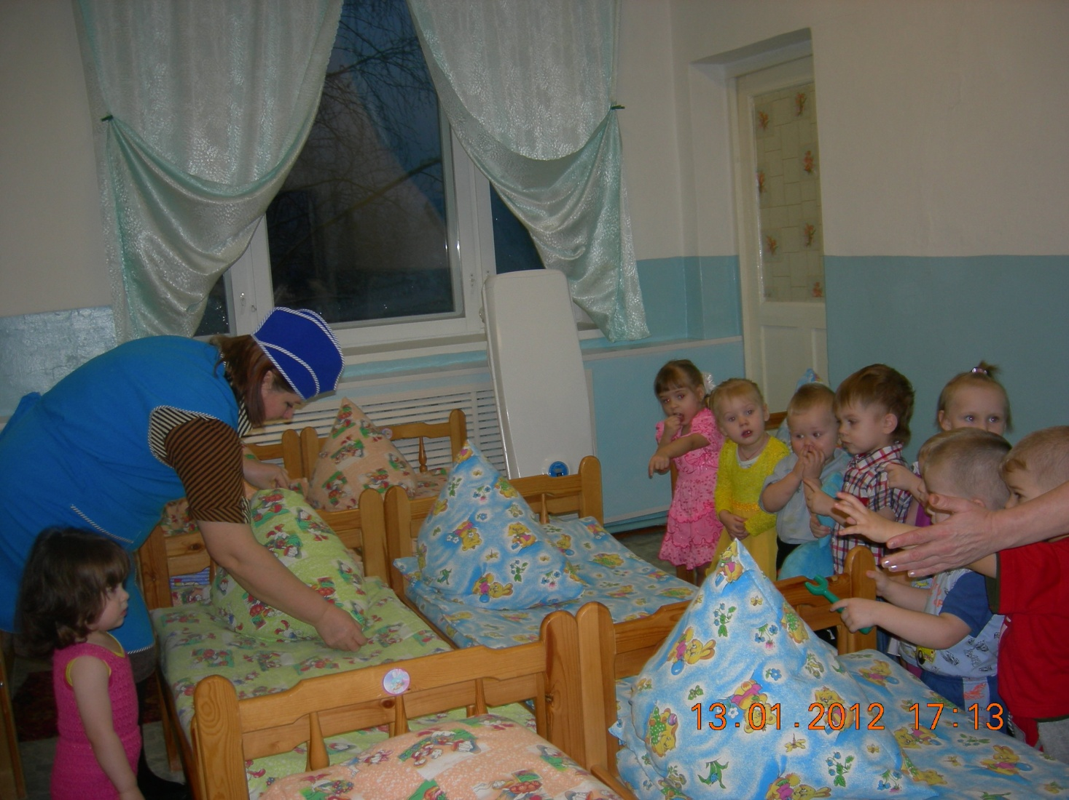
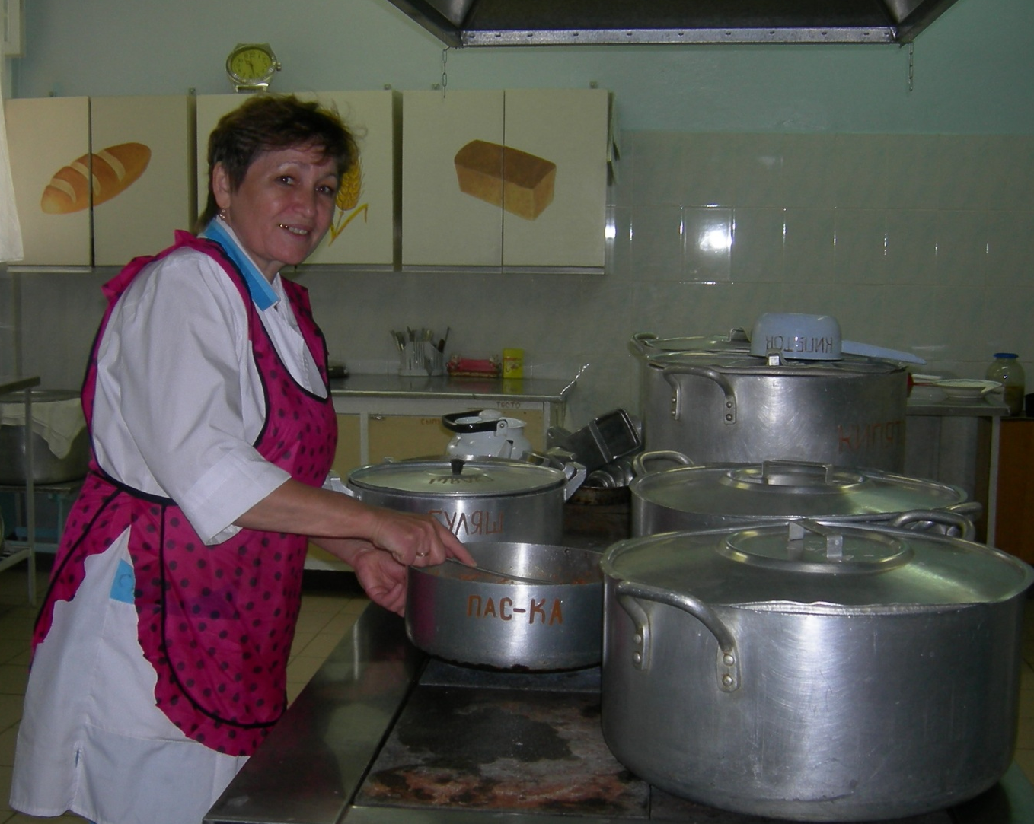
С этой целью мы проводим наблюдения с детьми
за работой няни, повара.

Slide 24
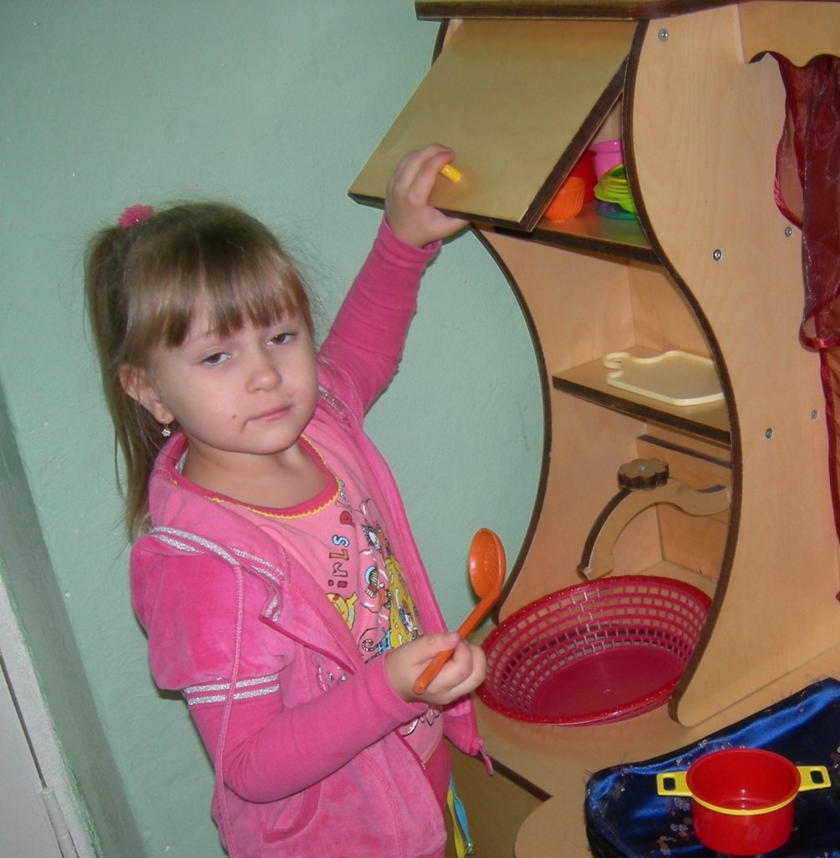
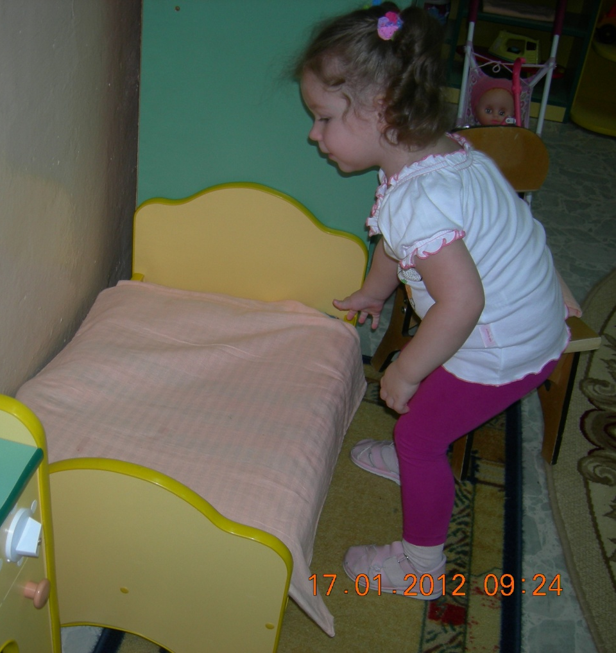
Впоследствии играя, дети не просто ставят кастрюли на плиту, а «варят» суп, добавляя специи, заправляют кроватку после сна куклы и т.д.
Накопленный опыт помогает малышам активней участвовать в игре.

Slide 25
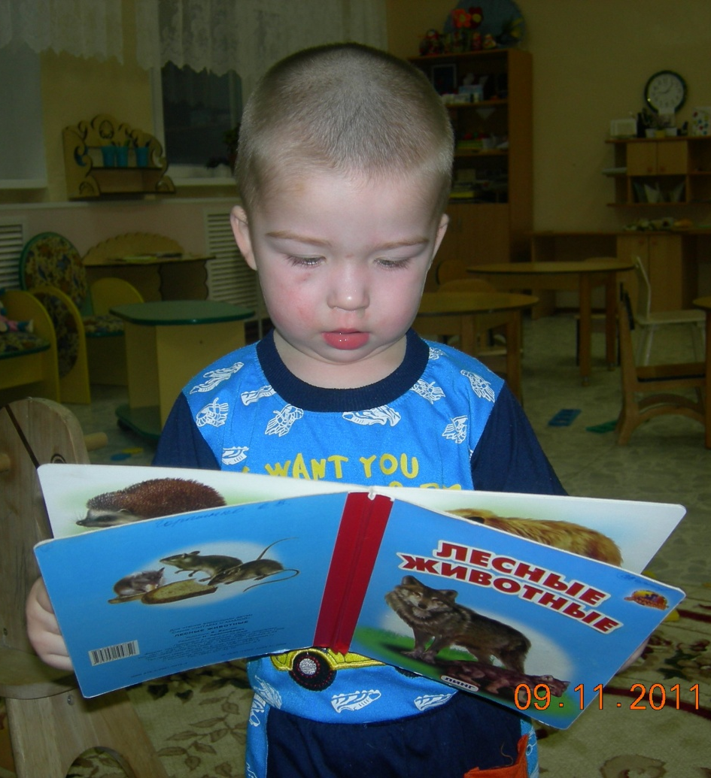
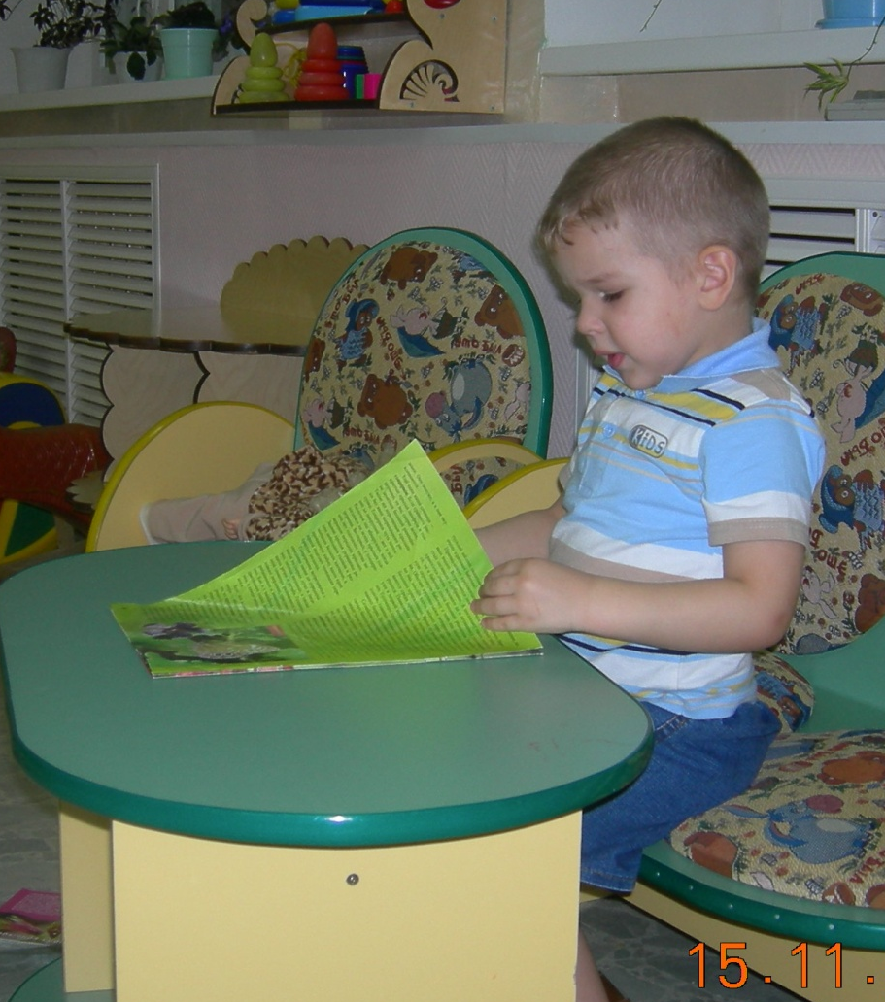
Давайте чаще детям возможность поиграть дома.
Для этого создавайте им условия для получения ярких впечатлений о доступных явлениях окружающей жизни, читайте им, наблюдайте вместе с ними за окружающим, задавайте вопросы…

Slide 26
Можно формировать у детей игровые навыки во время прогулок, семейных праздников, повседневных домашних дел. Так, мама может косвенно «руководить» игрой ребёнка во время выполнения своих дел, например когда она
гладит белье или моет посуду.
Можно предложить ребёнку постирать кукле платье или носовые платочки; или пусть пока мама печёт пирожки, ребёнок делает их из пластилина для своих кукол. Потом можно устроить куклам чаепитие или новоселье. Создавайте разнообразные игровые ситуации для детей: «Мишка заболел», «Поедем на дачу» и др.
Играйте с детьми!

Slide 27
Спасибо
за
внимание!

